Slide 1
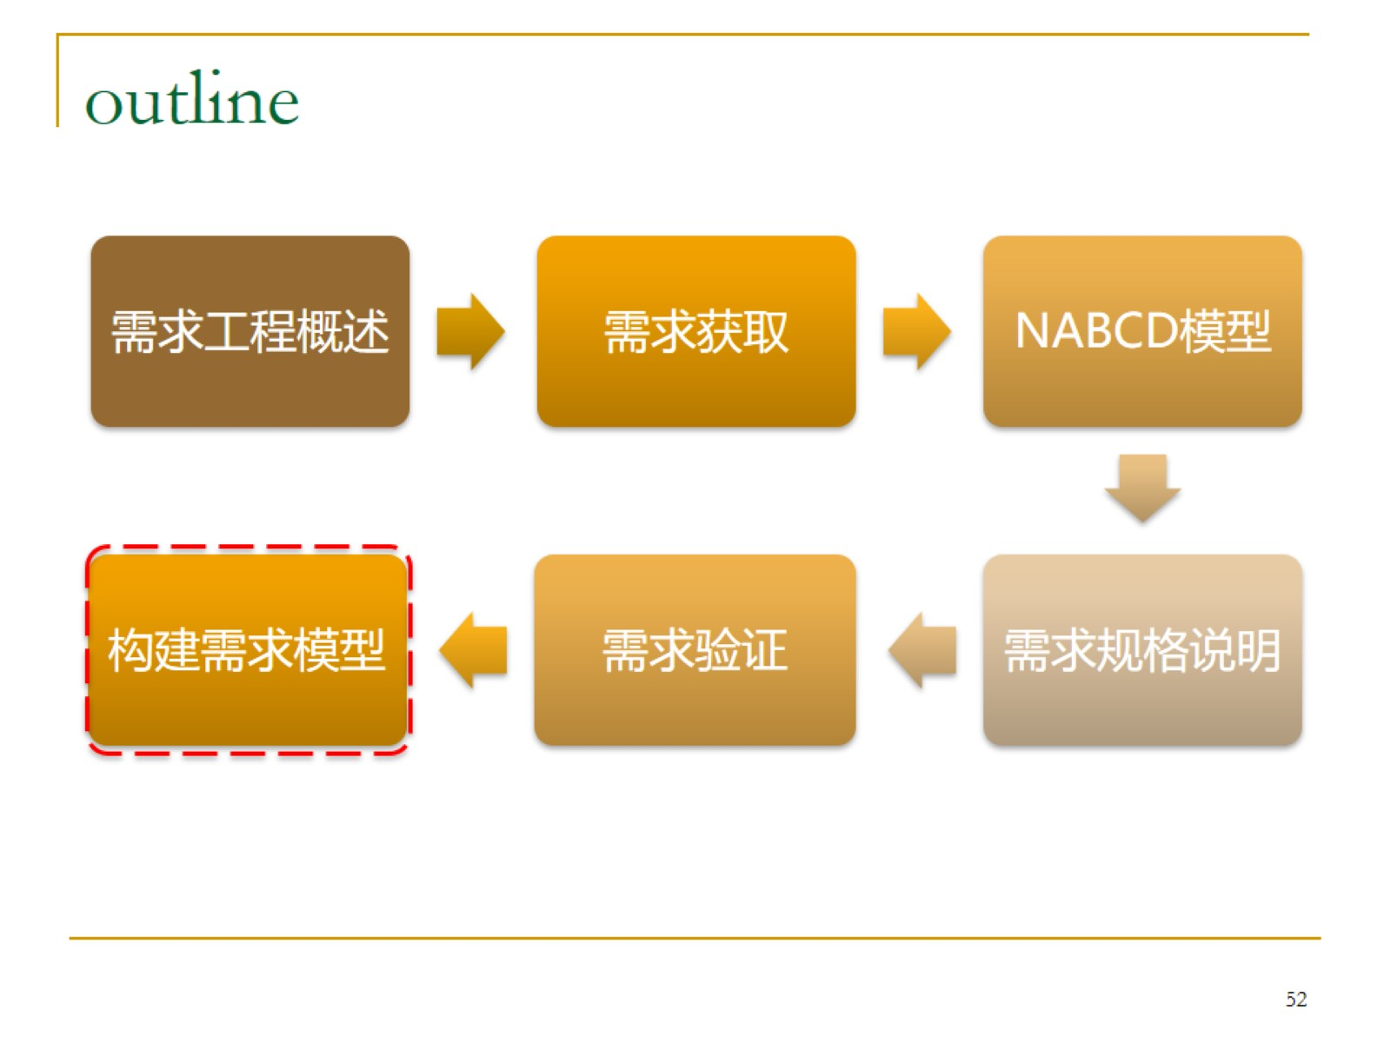
outline

Slide 2
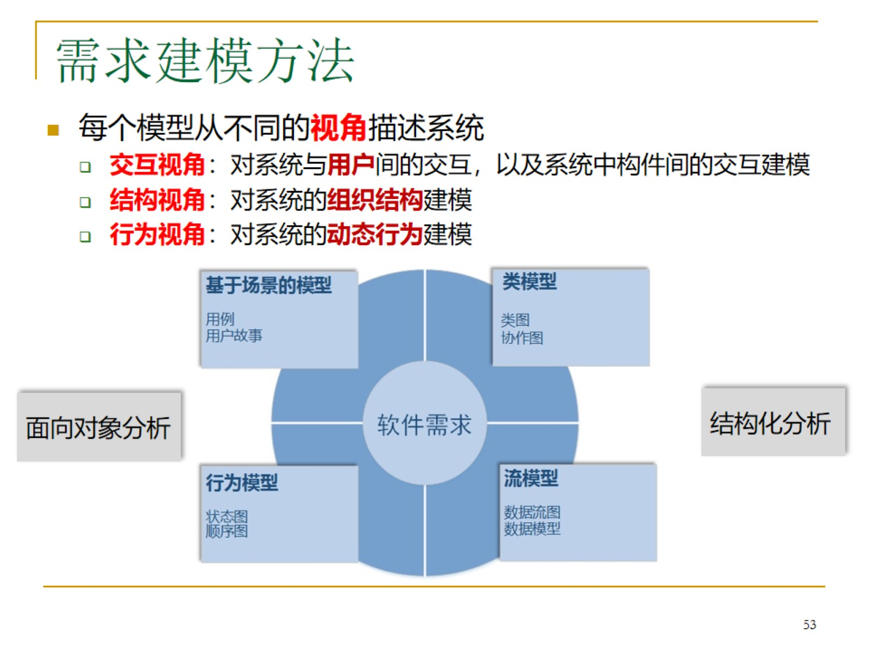
需求建模方法

Slide 3
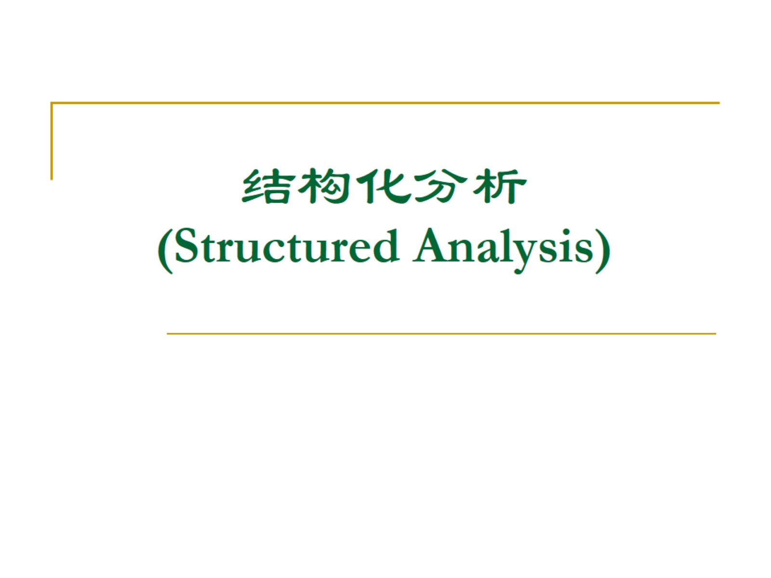
结构化分析 (Structured Analysis)

Slide 4
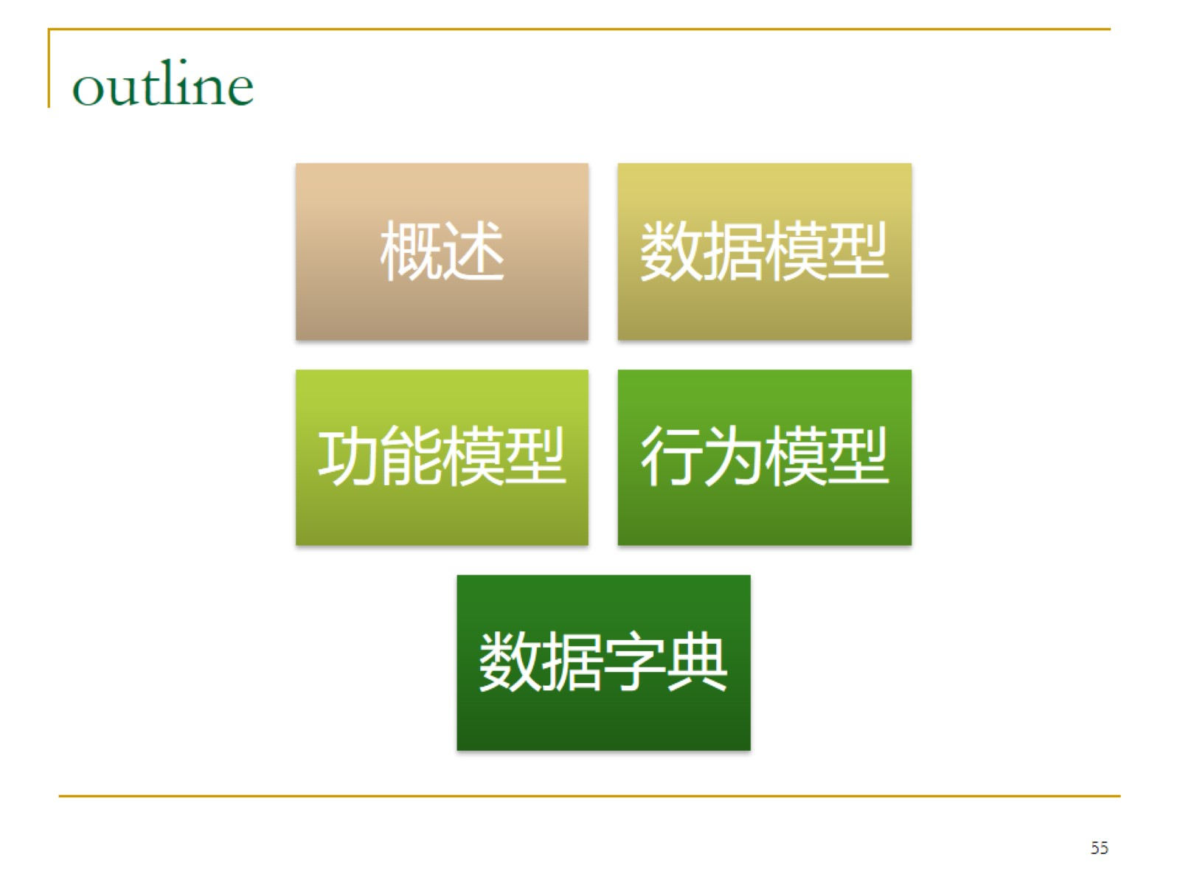
outline

Slide 5
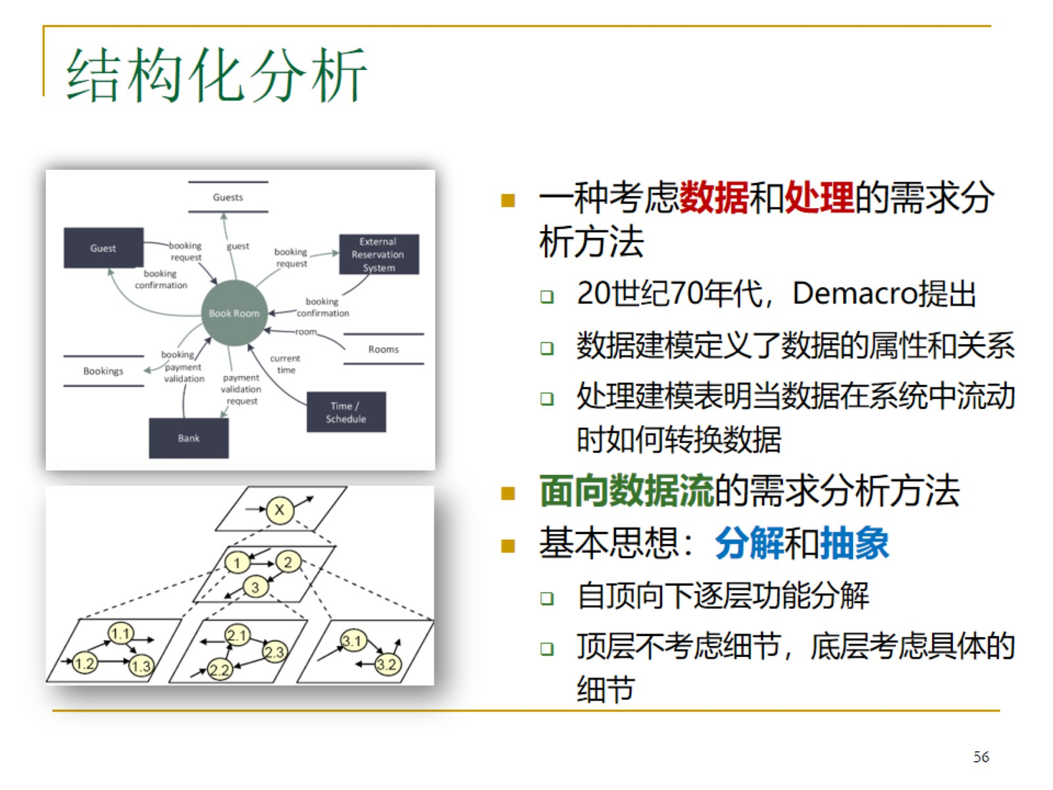
结构化分析

Slide 6
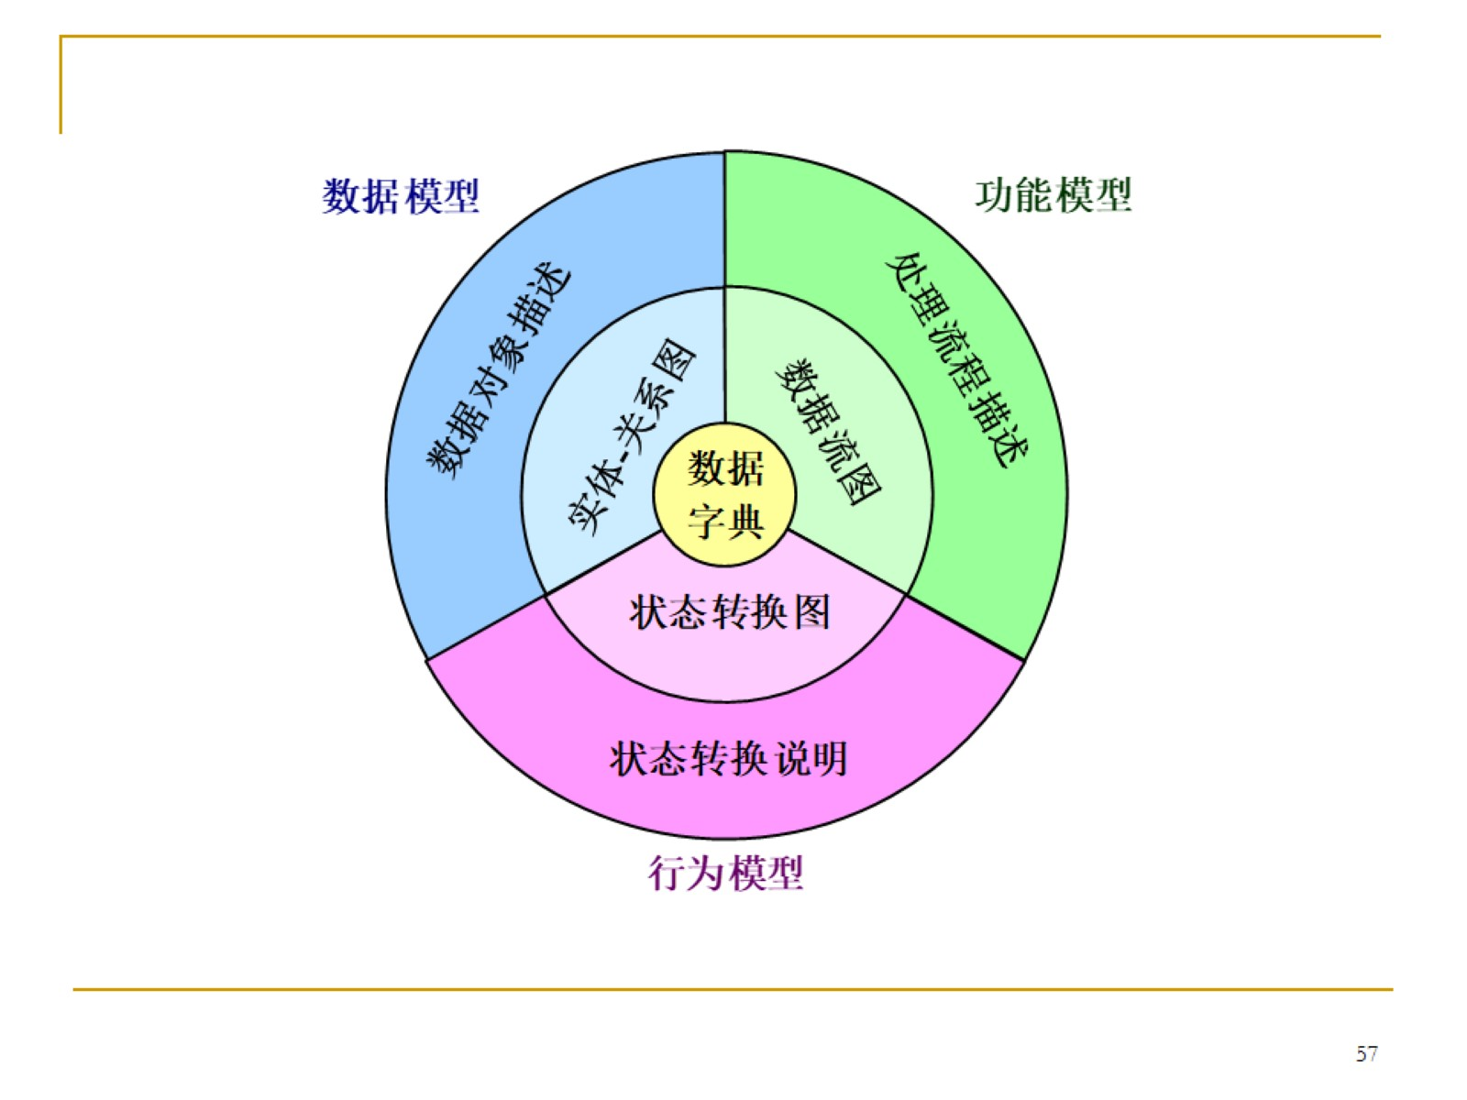

Slide 7
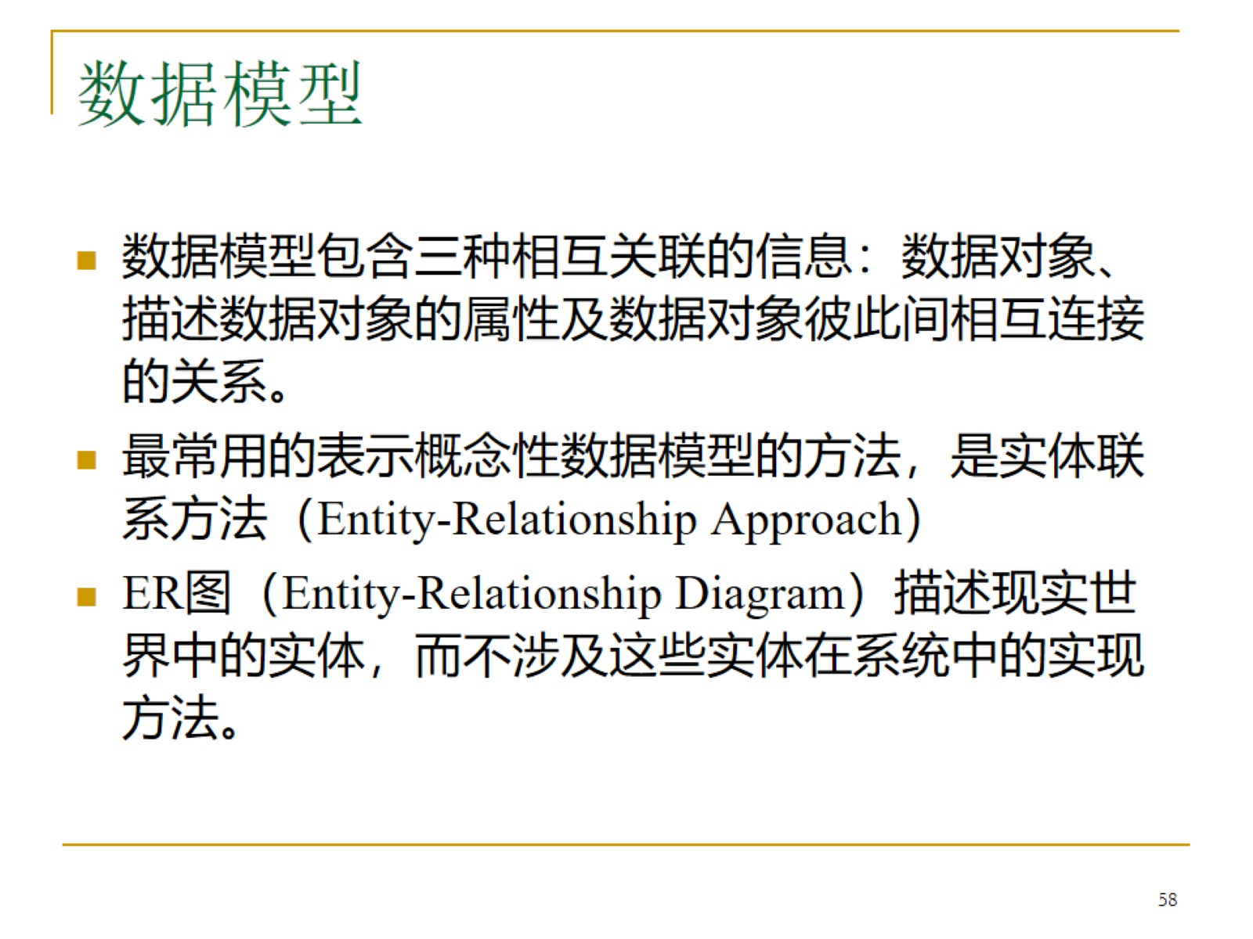
数据模型

Slide 8
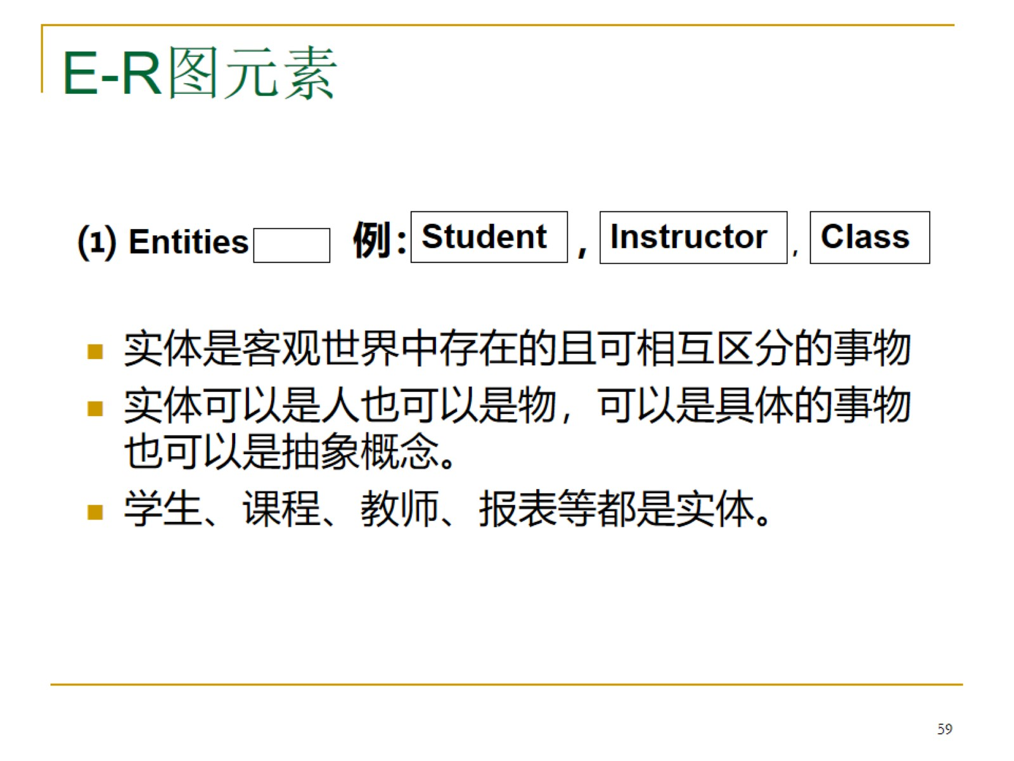
E-R图元素

Slide 9
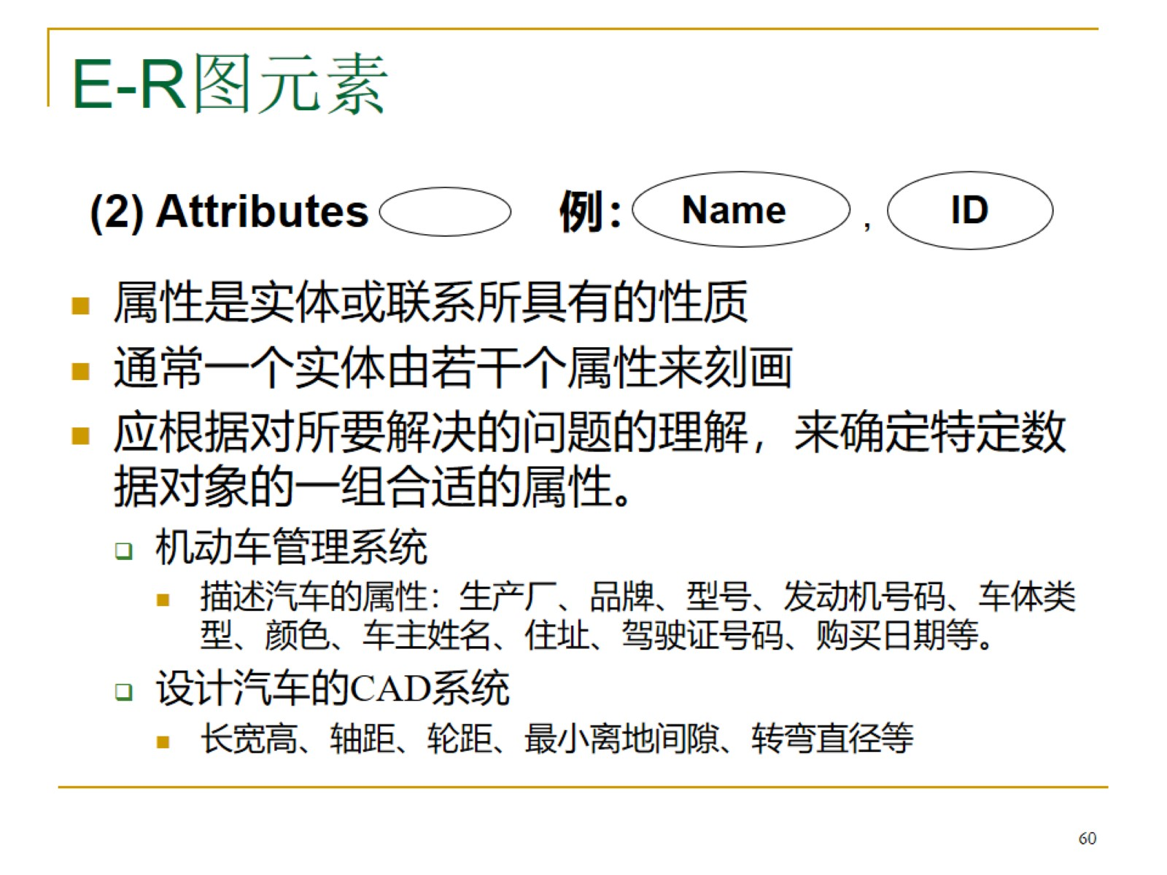
E-R图元素

Slide 10
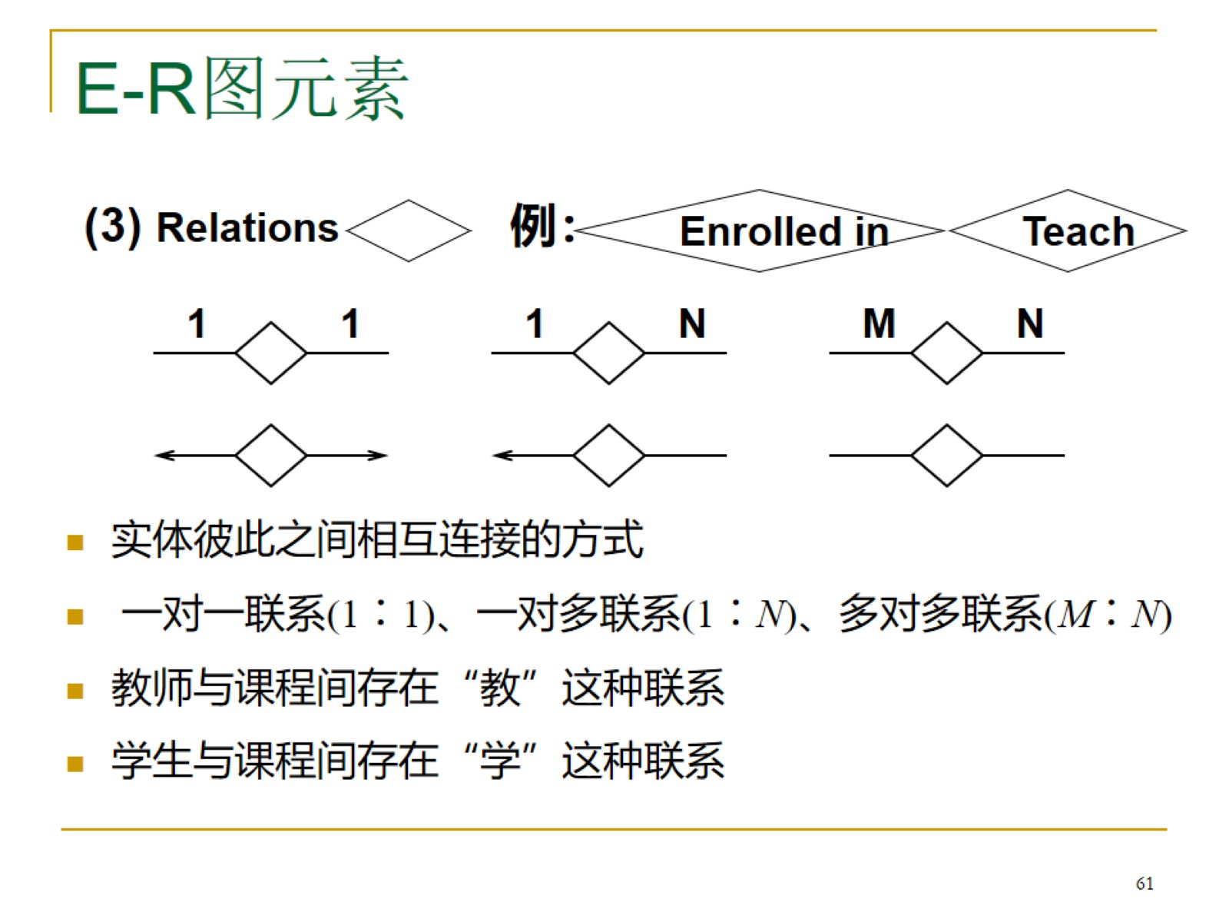
E-R图元素

Slide 11
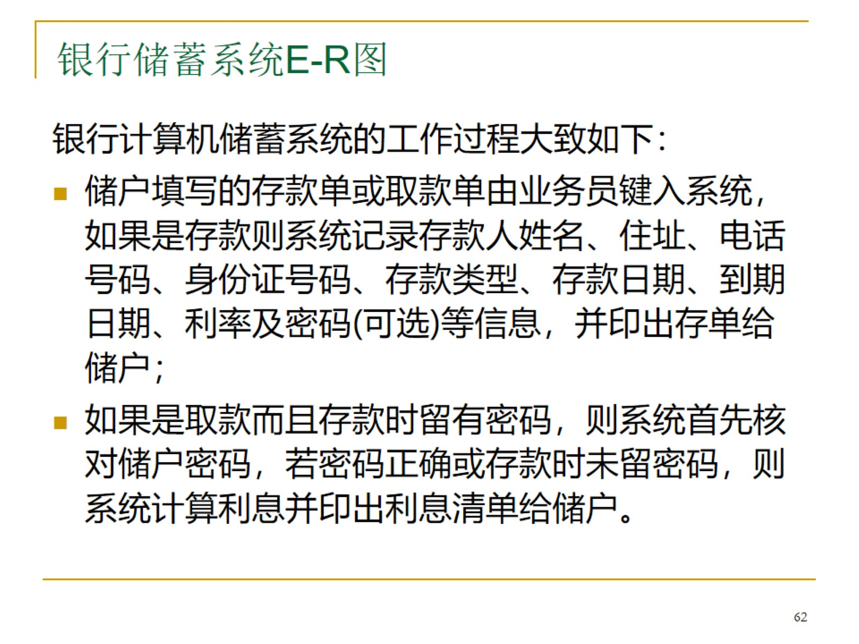
银行储蓄系统E-R图

Slide 12
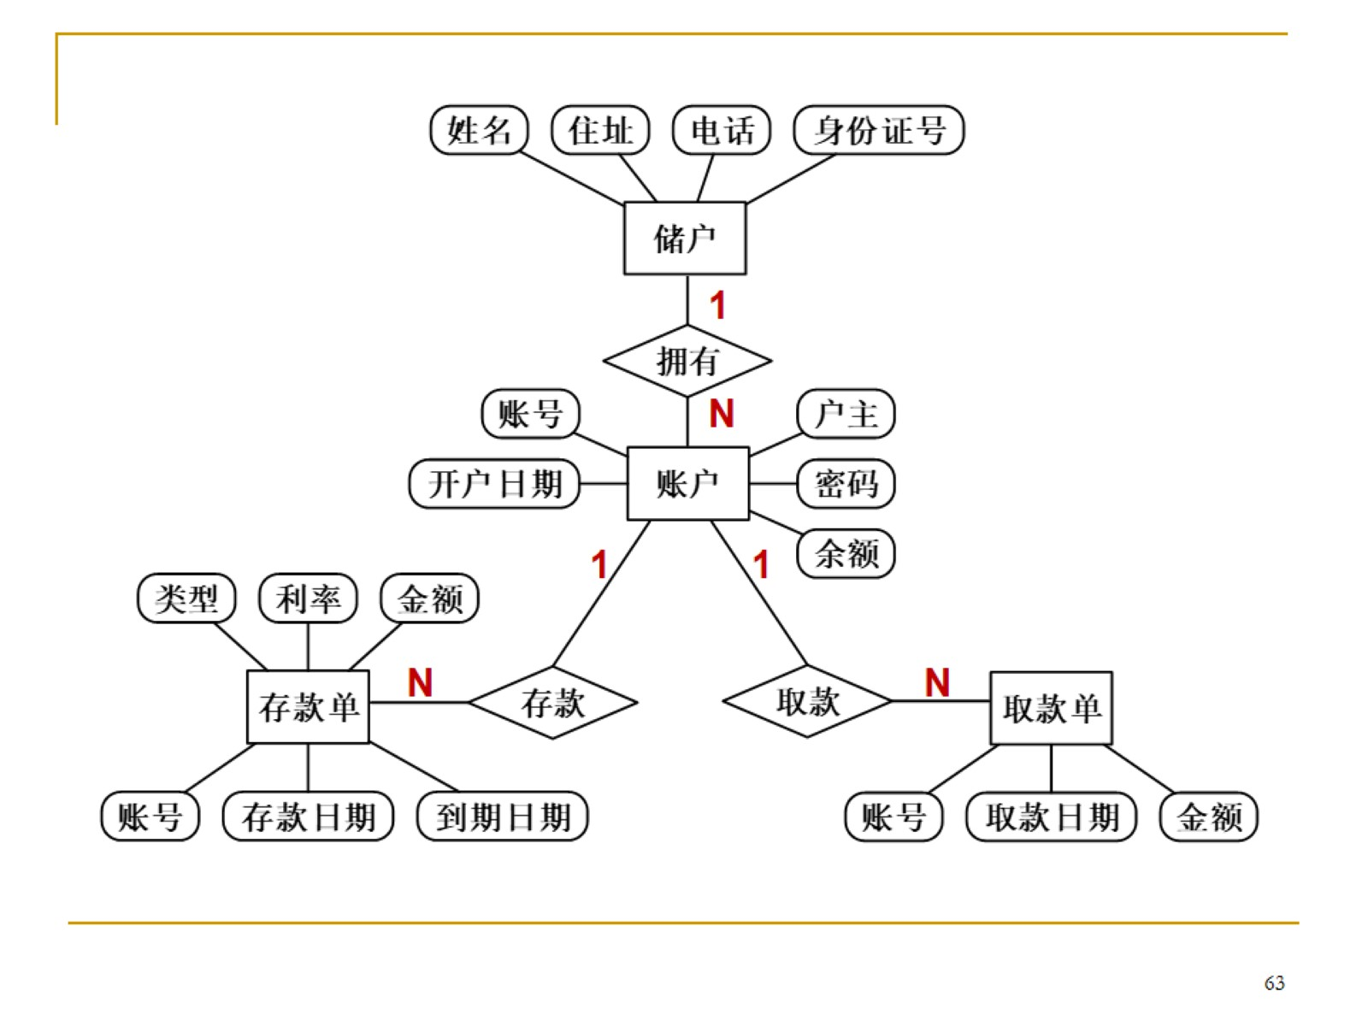

Slide 13
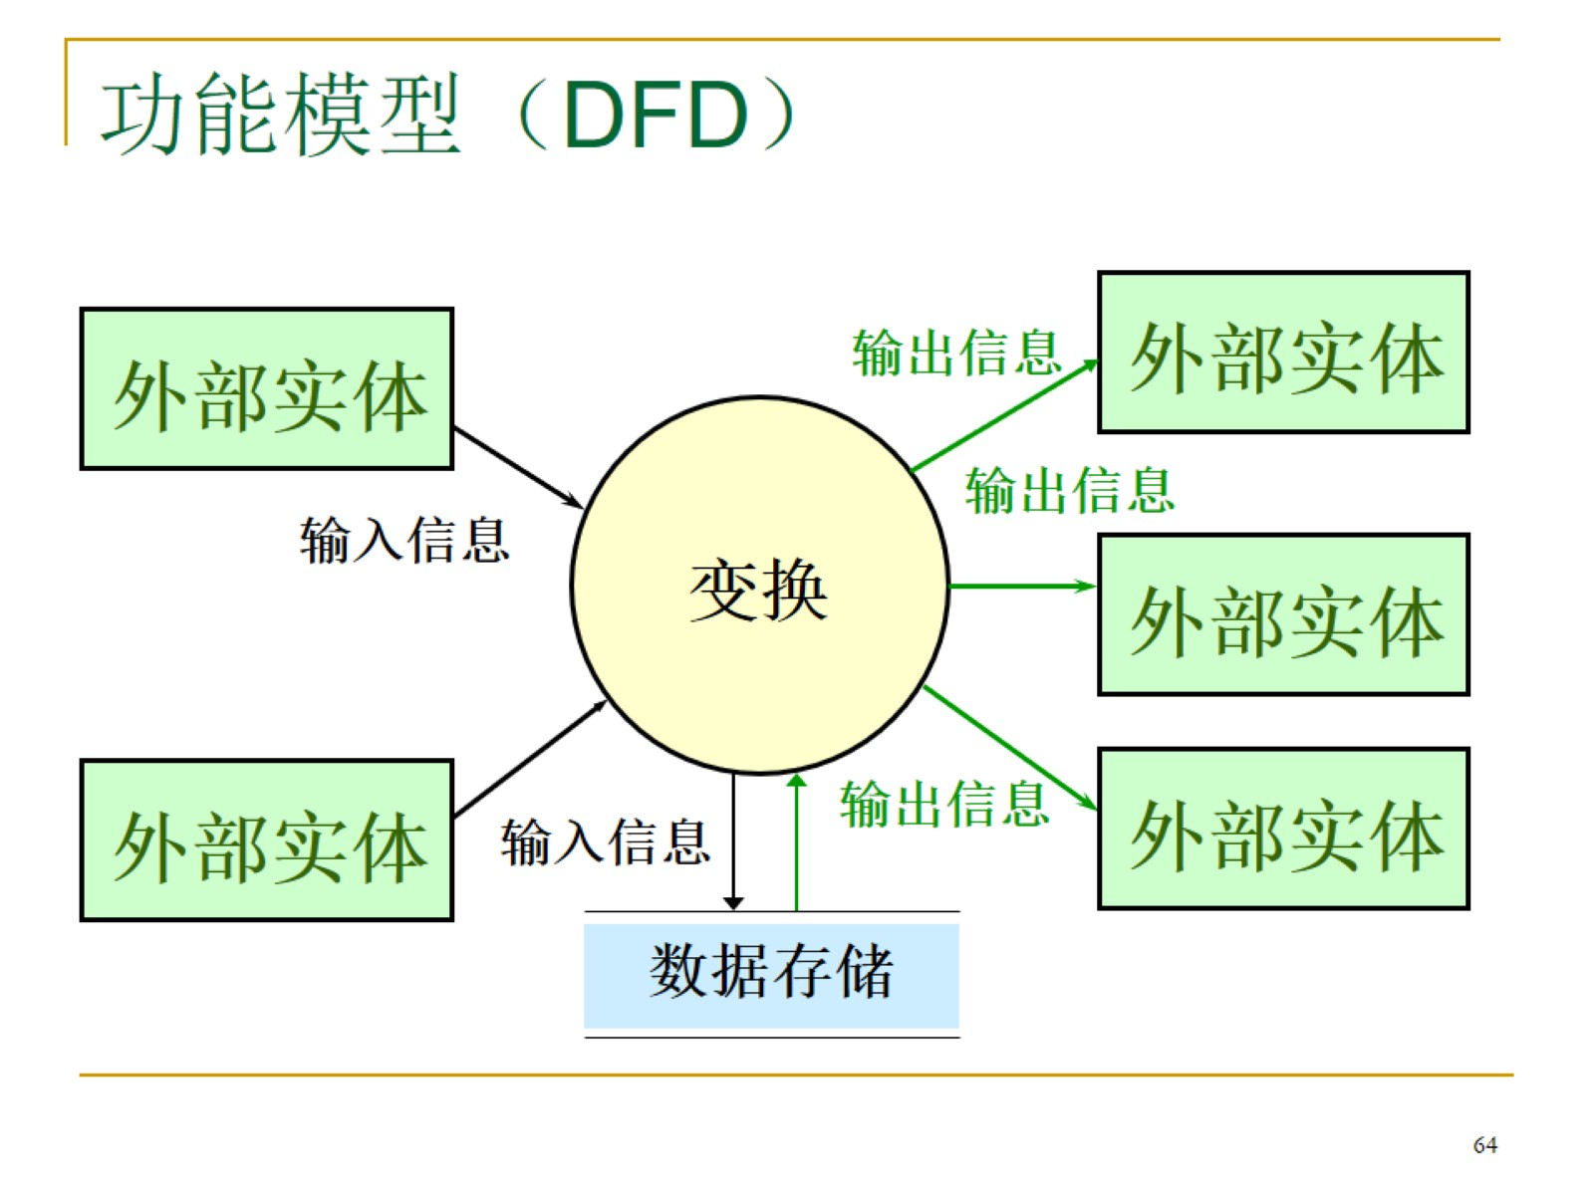
功能模型（DFD）

Slide 14
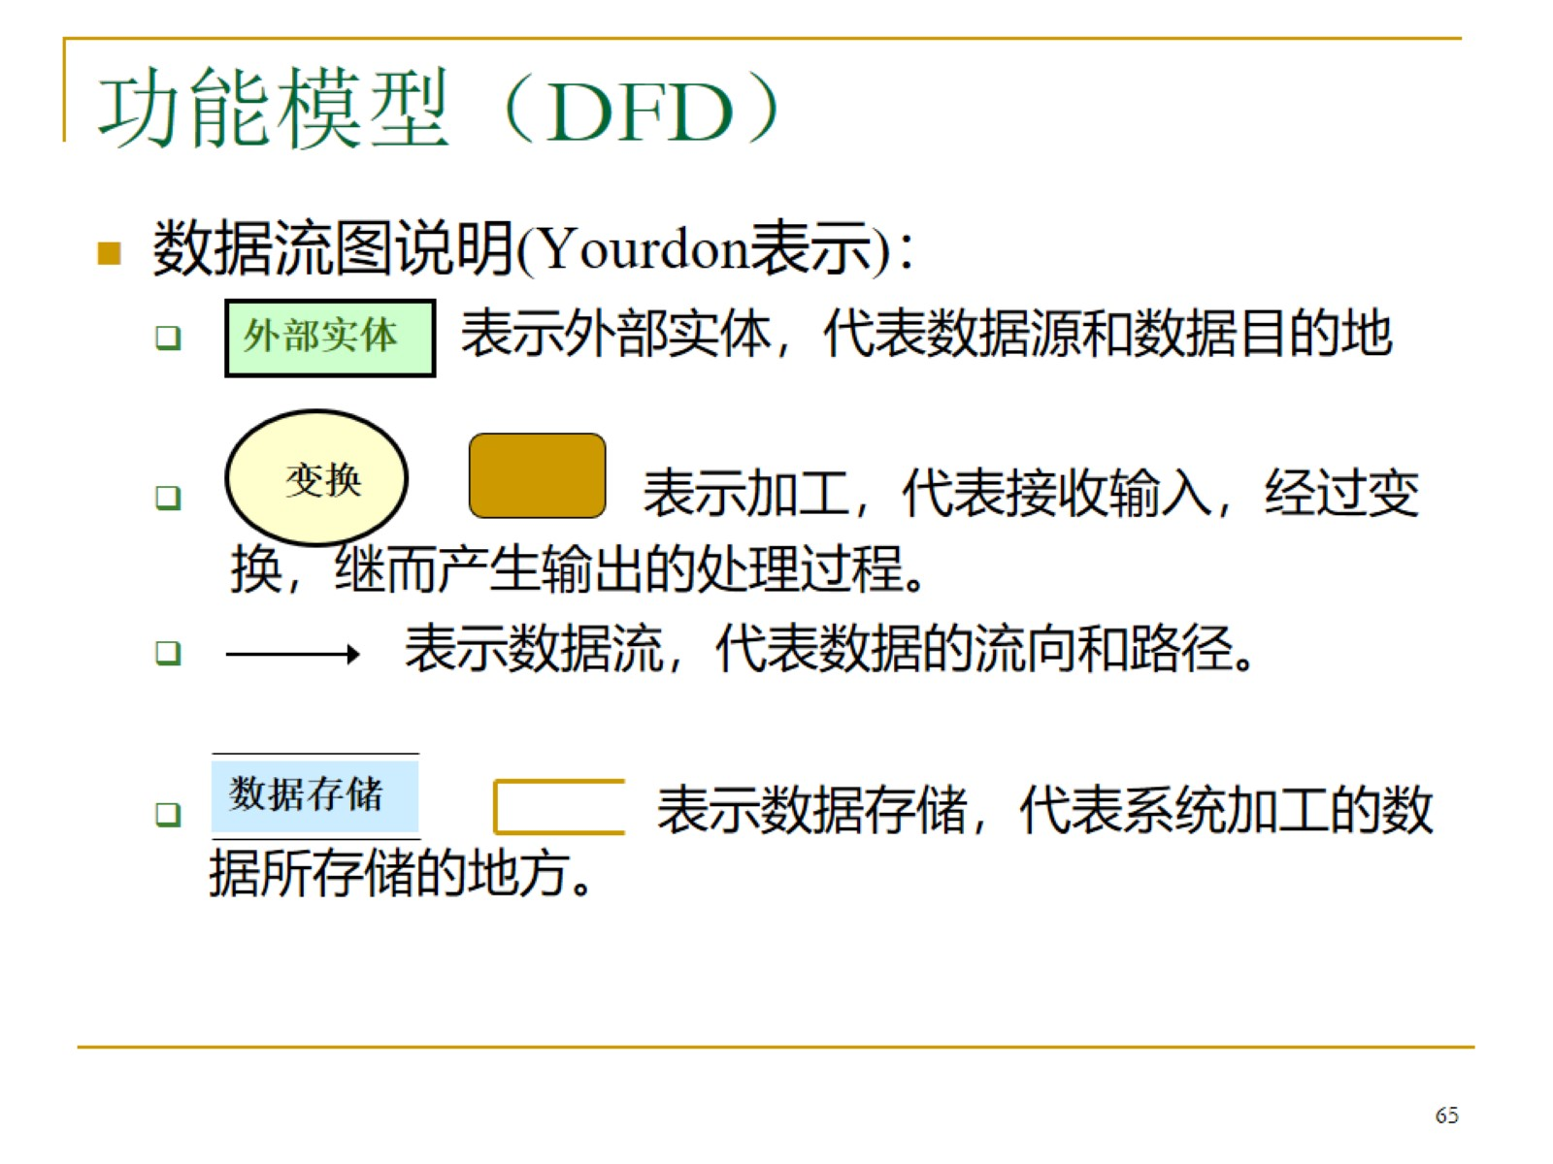
功能模型（DFD）

Slide 15
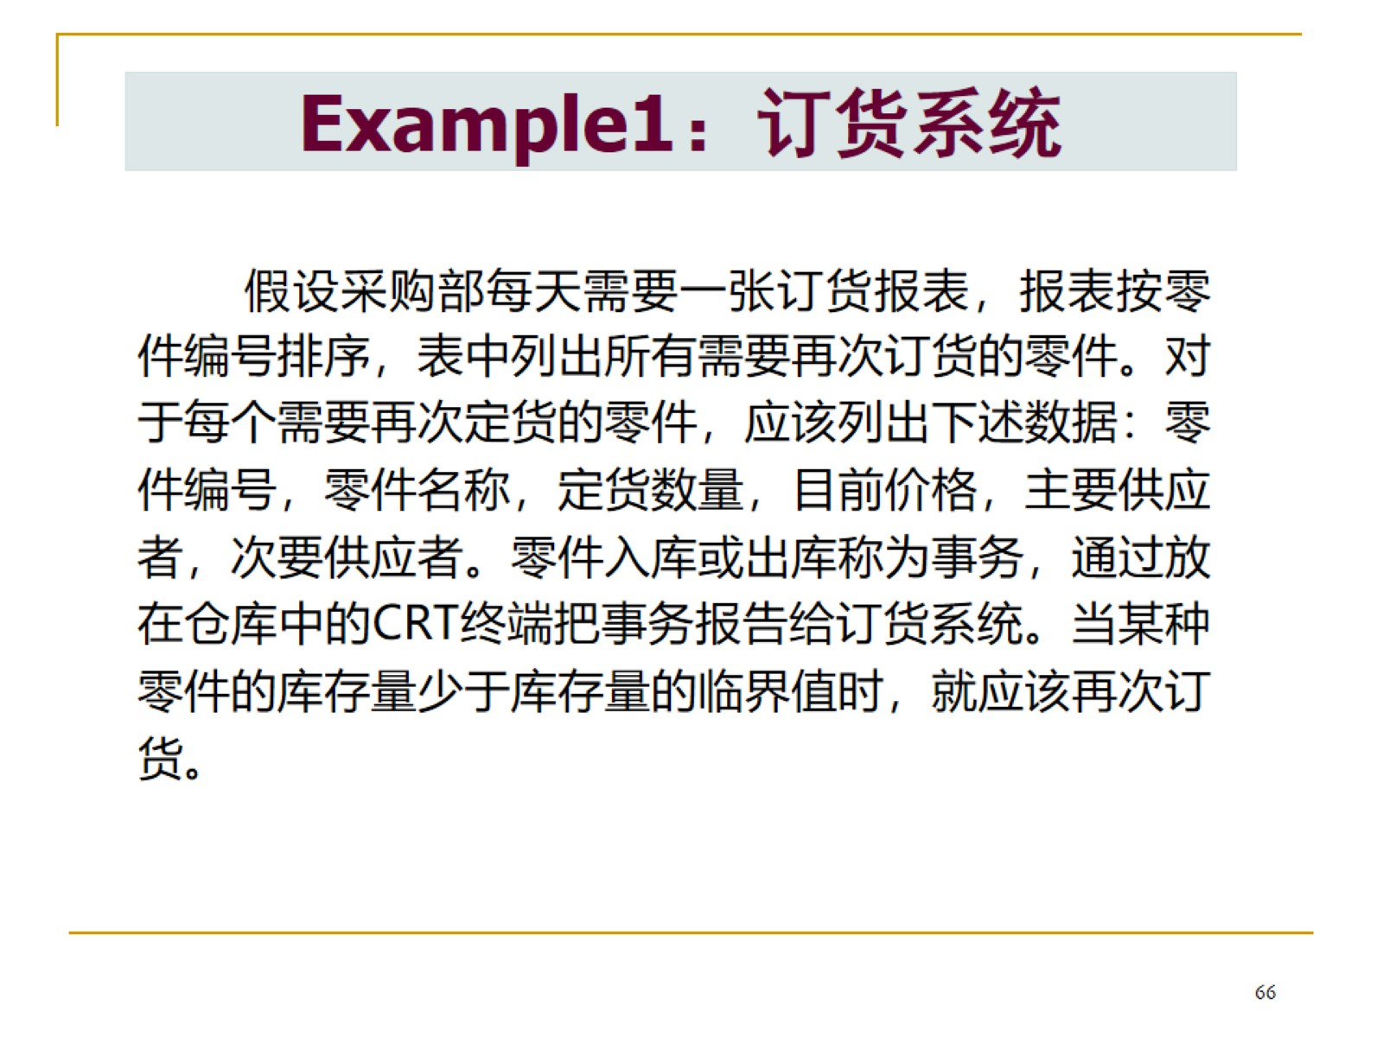

Slide 16
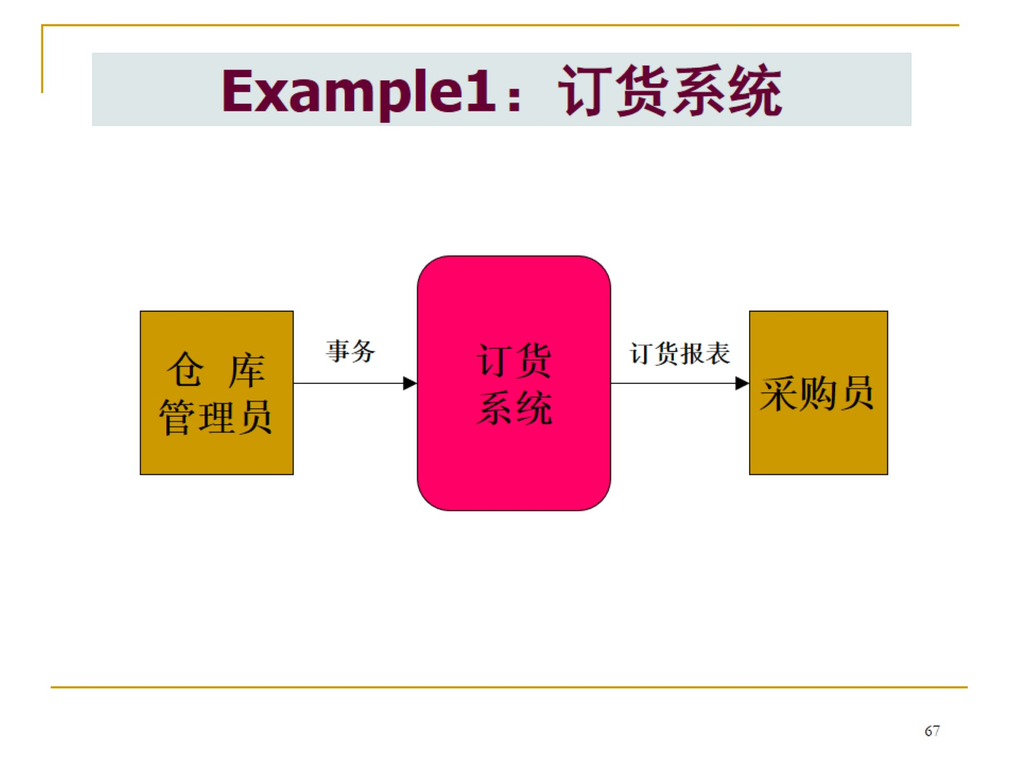

Slide 17
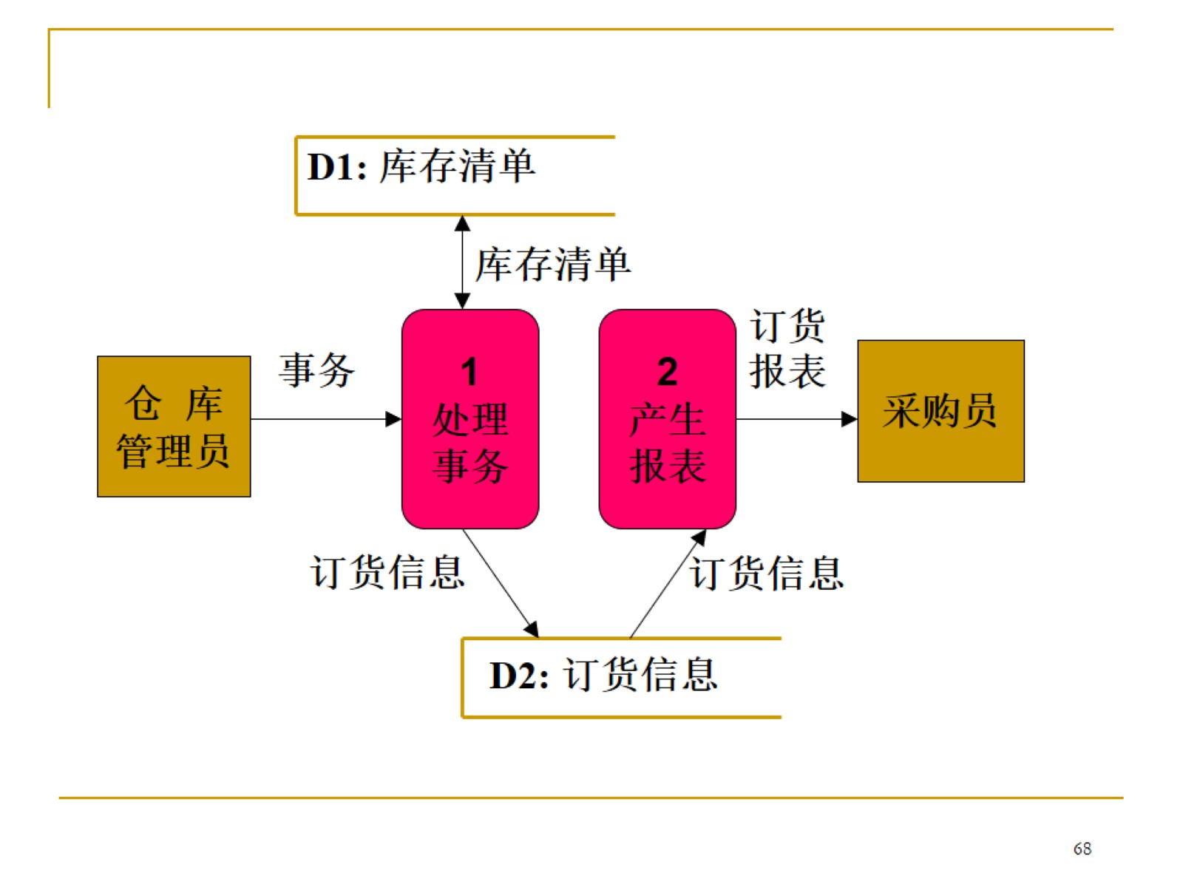

Slide 18
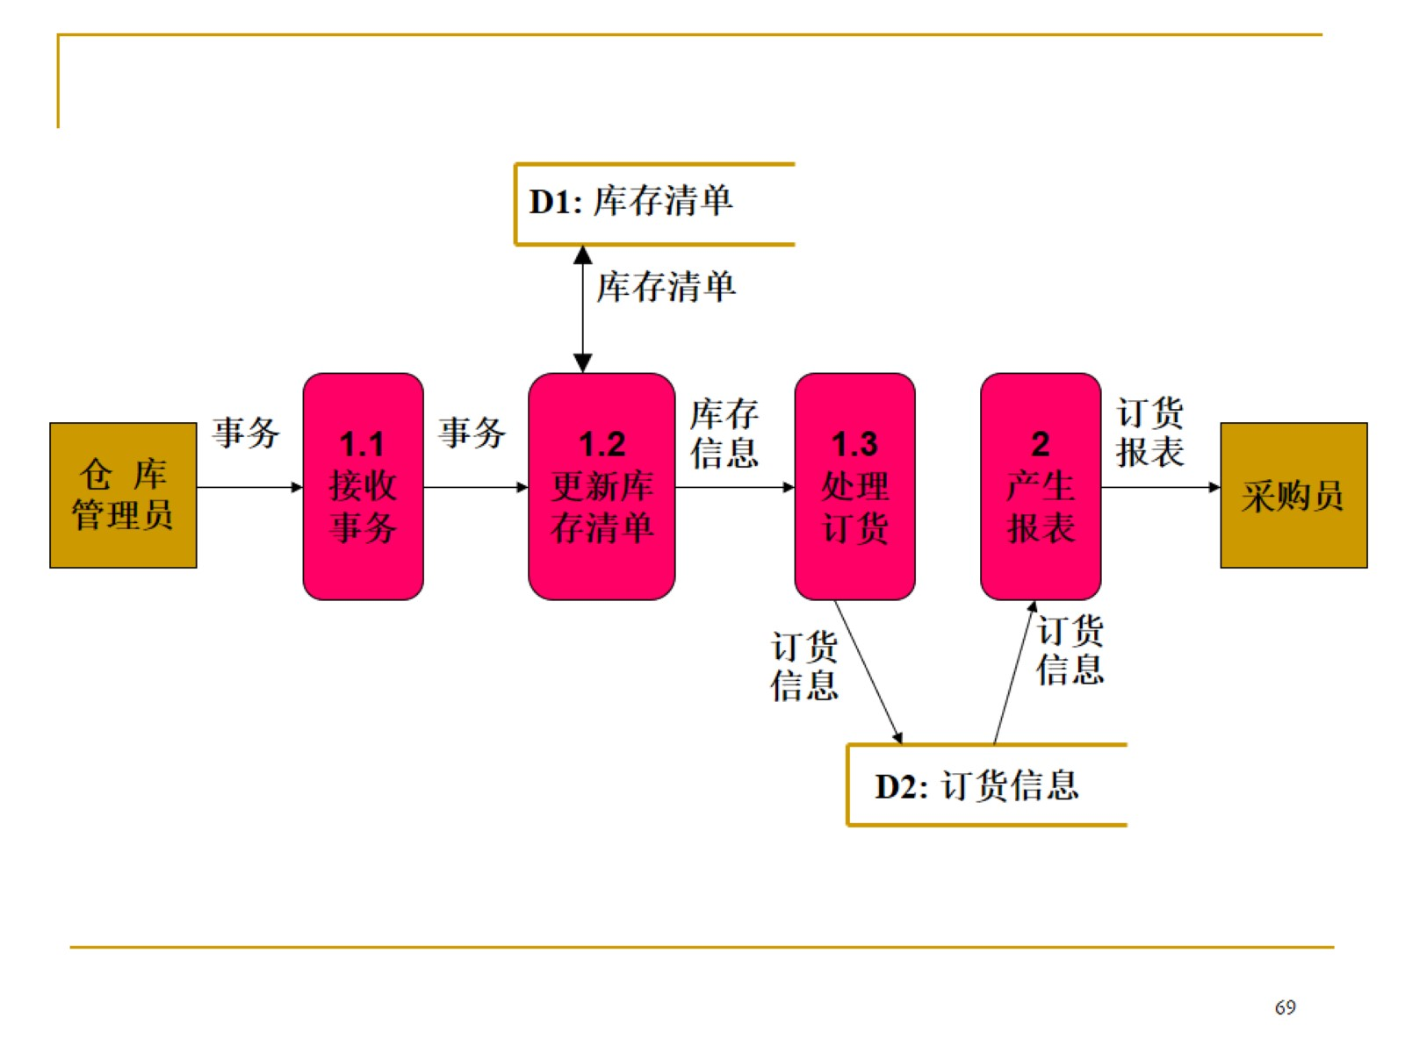

Slide 19
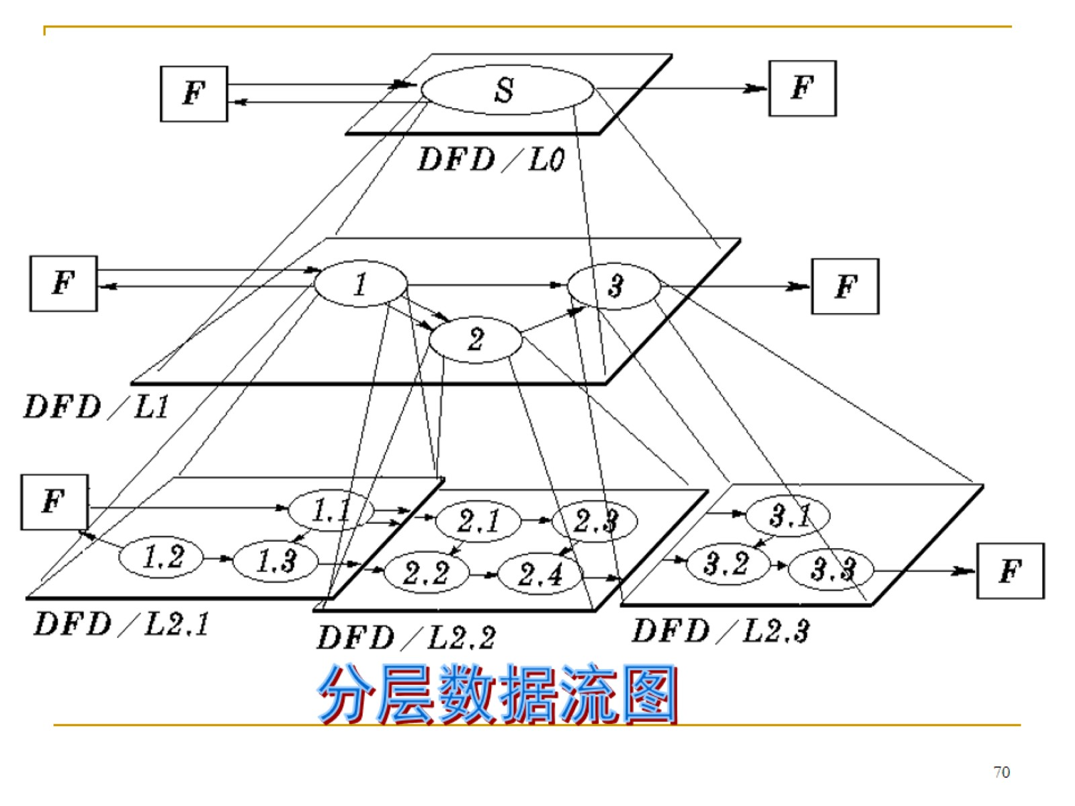

Slide 20
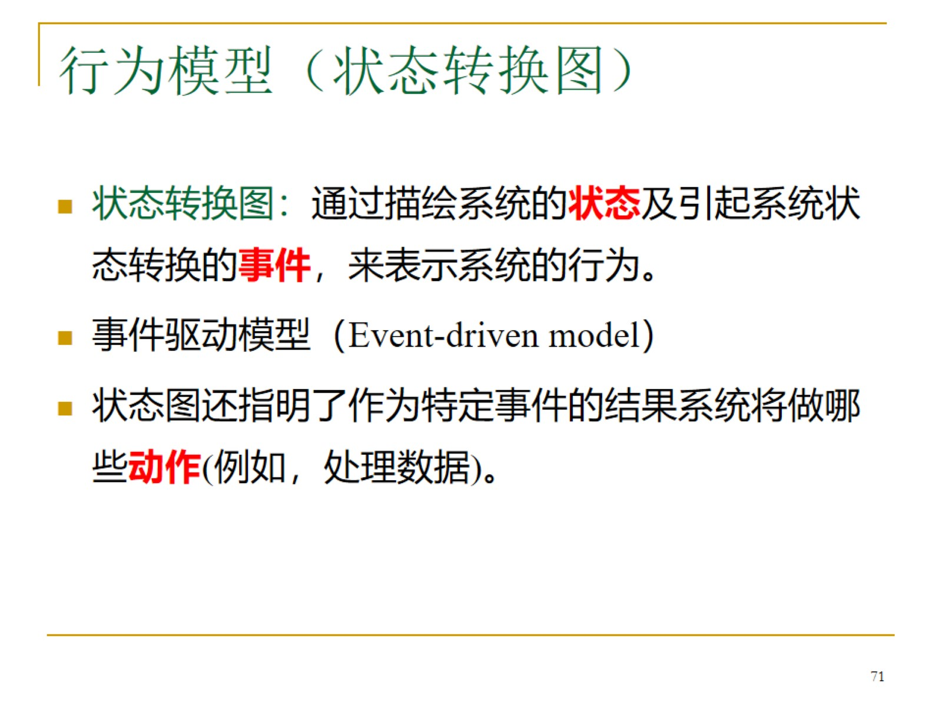
行为模型（状态转换图）

Slide 21
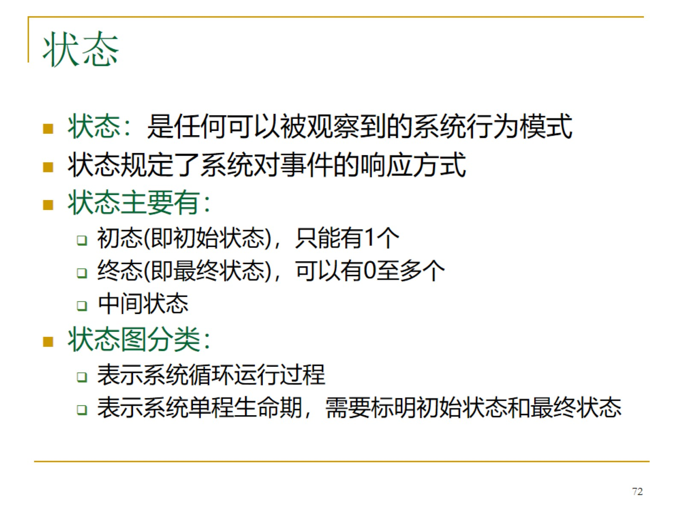
状态

Slide 22
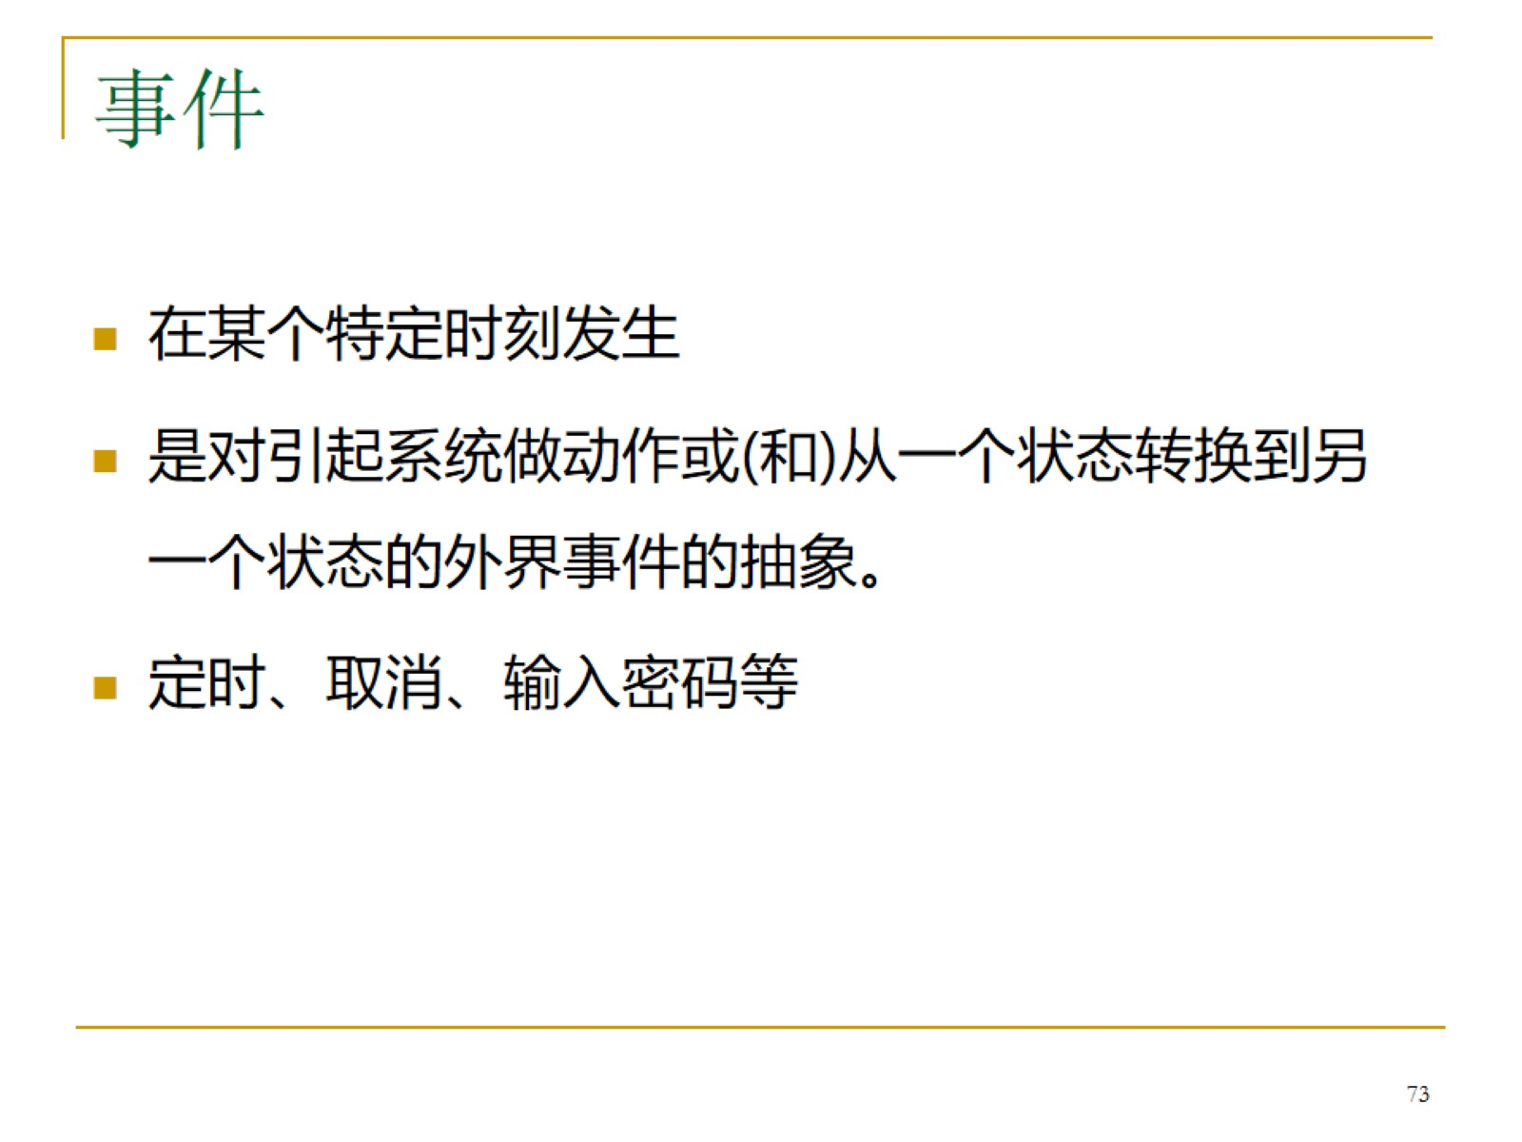
事件

Slide 23
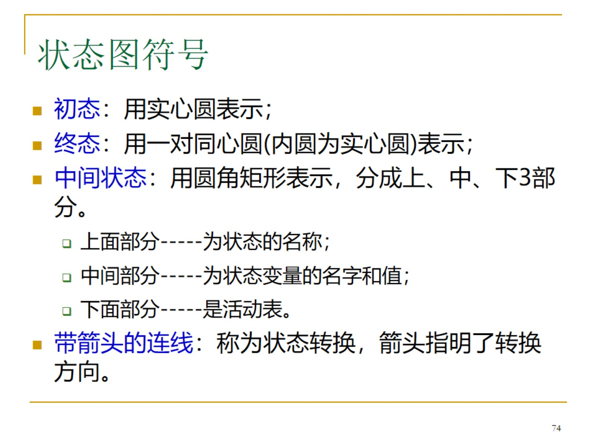
状态图符号

Slide 24
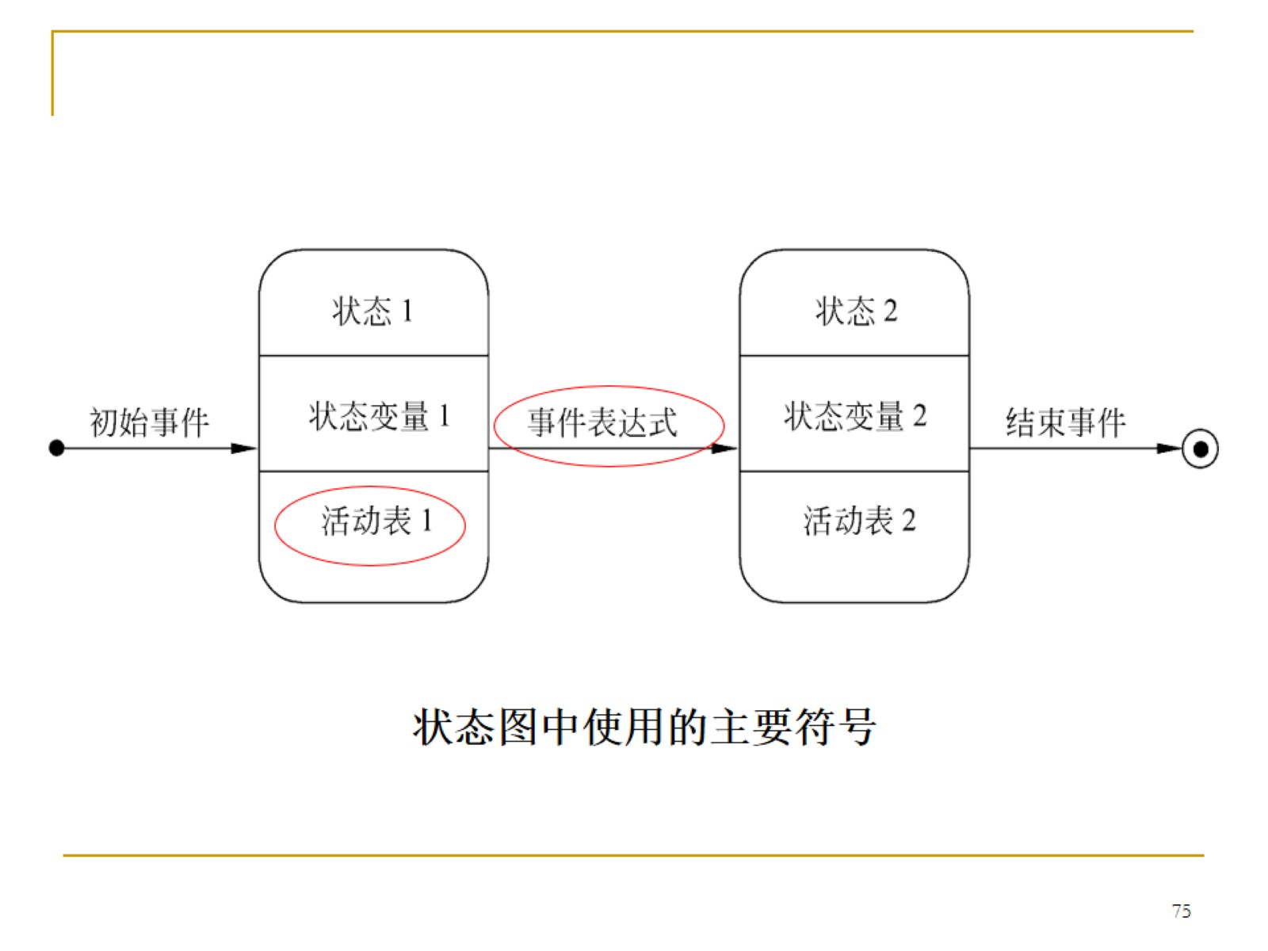

Slide 25
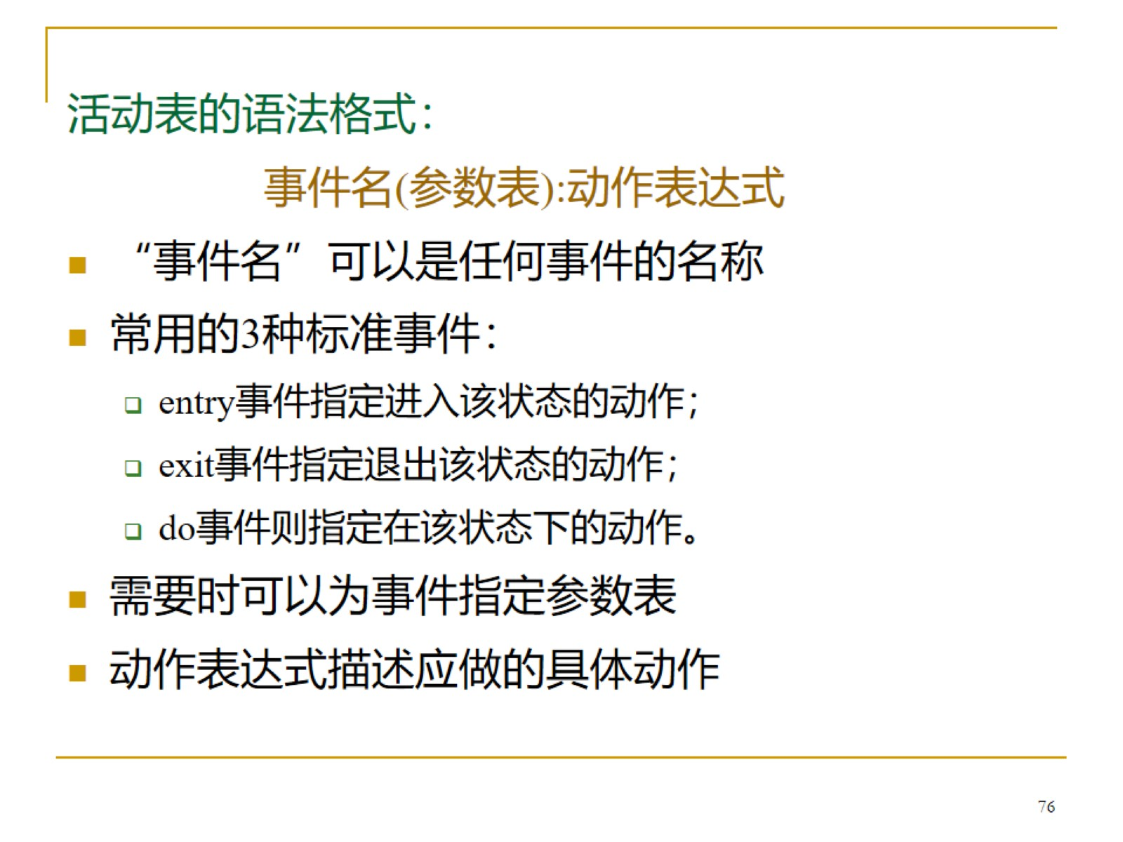

Slide 26
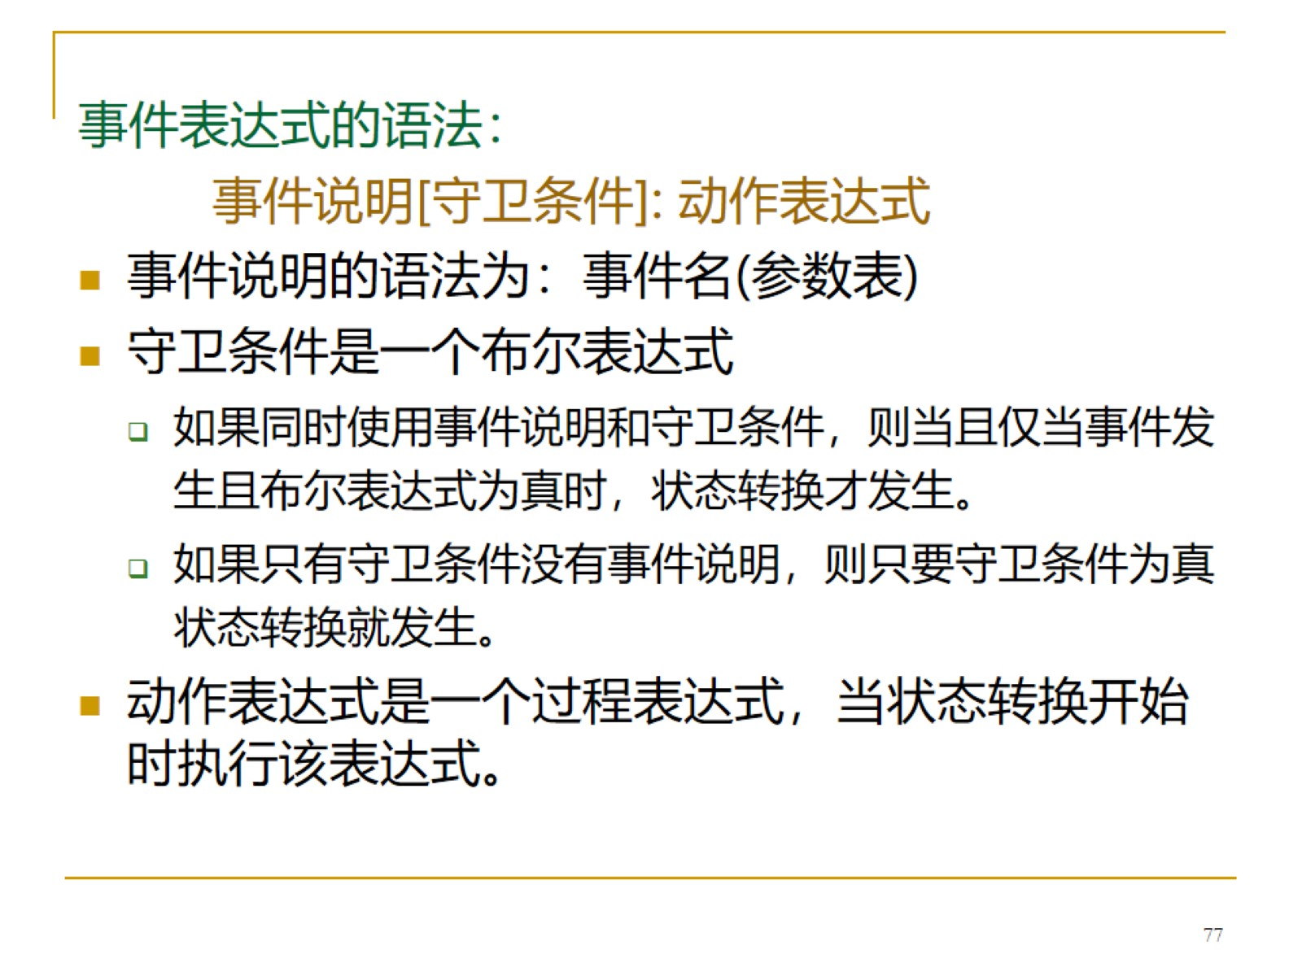

Slide 27
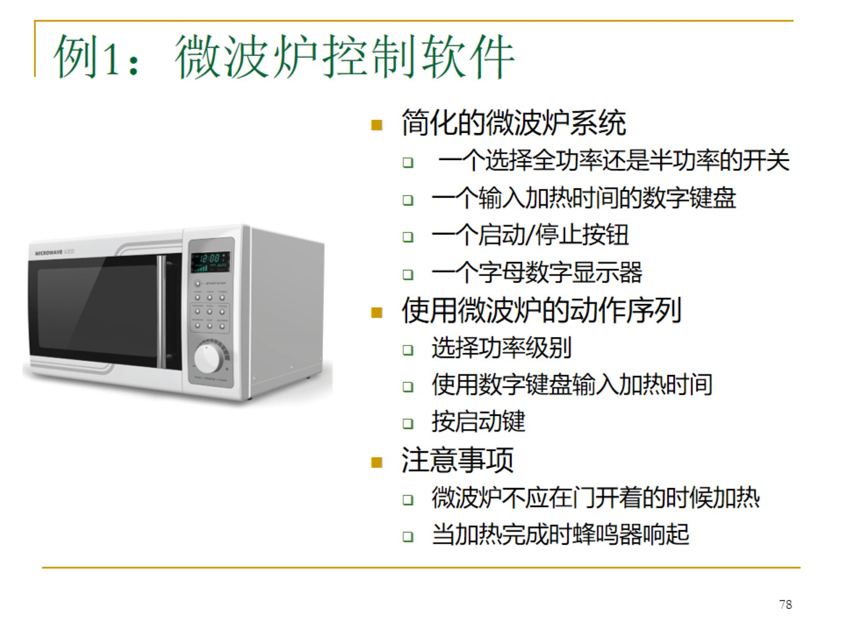

Slide 28
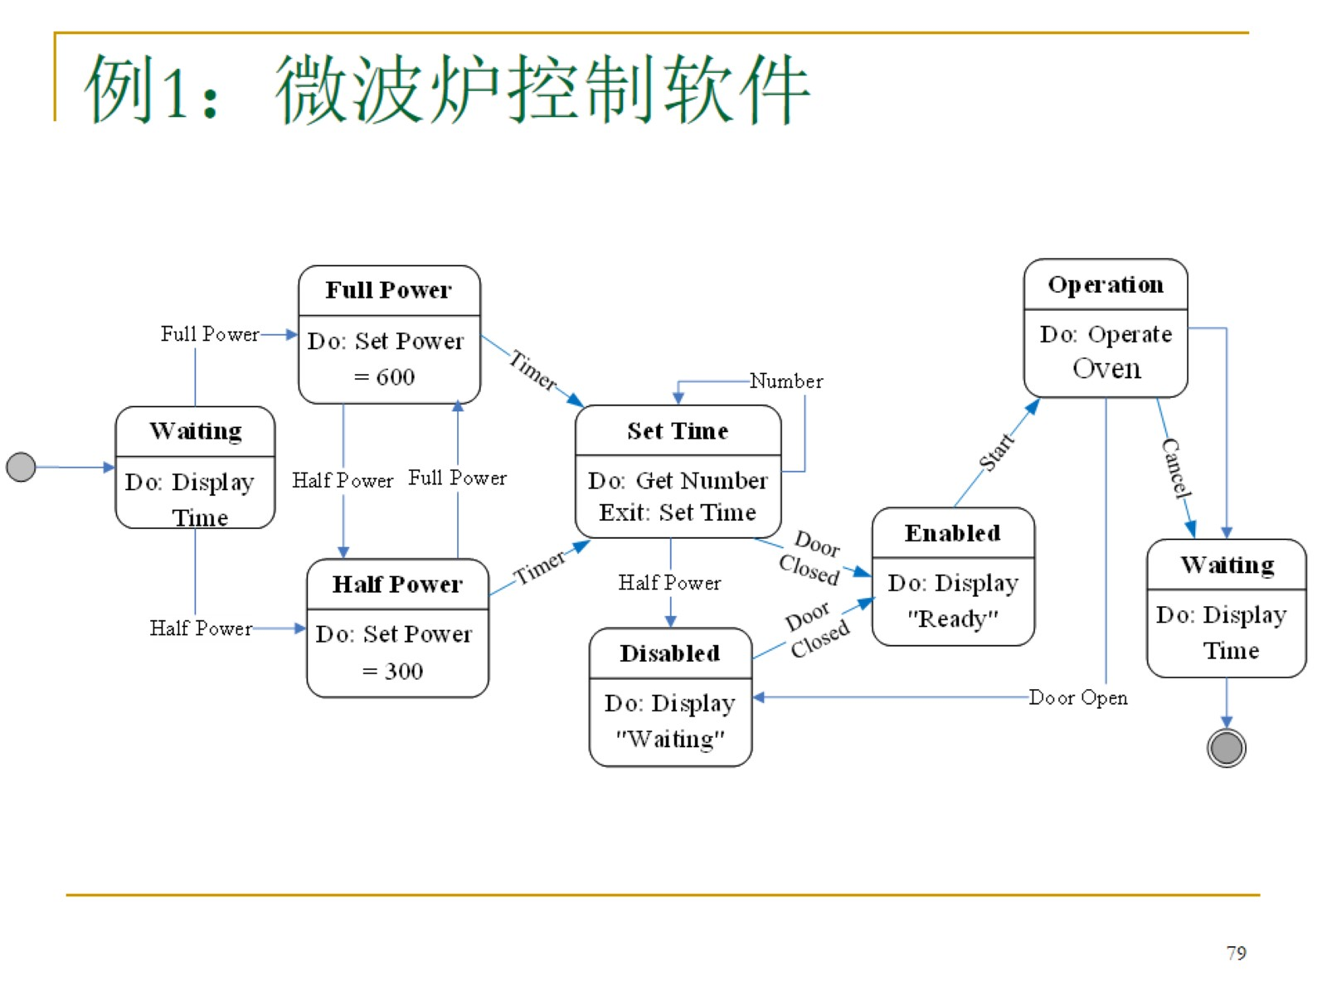

Slide 29
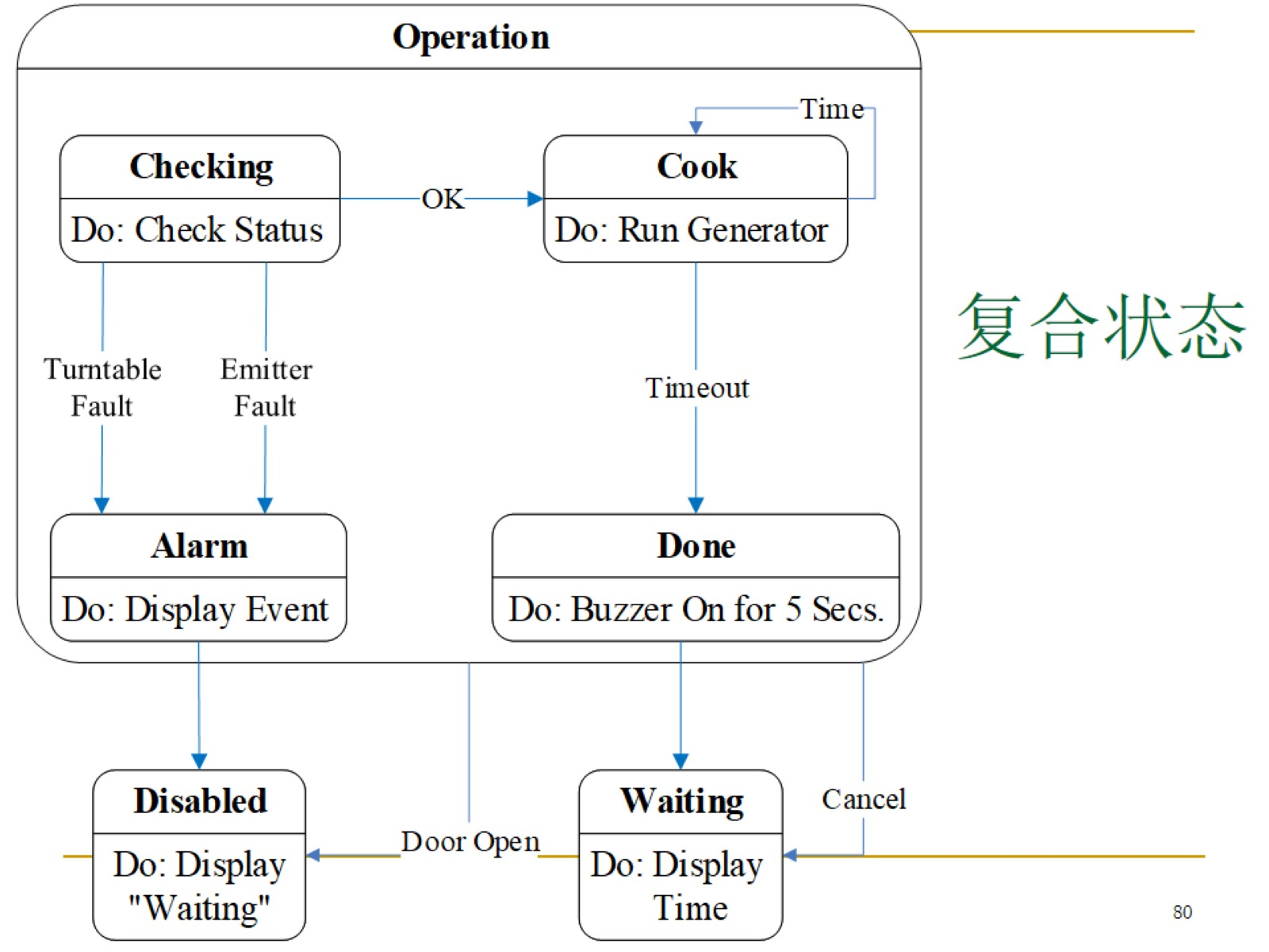

Slide 30
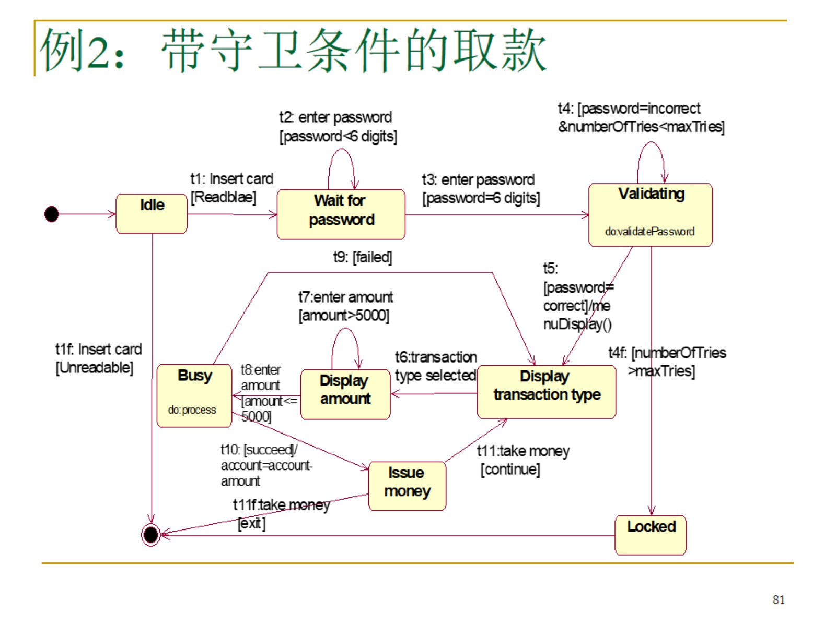

Slide 31
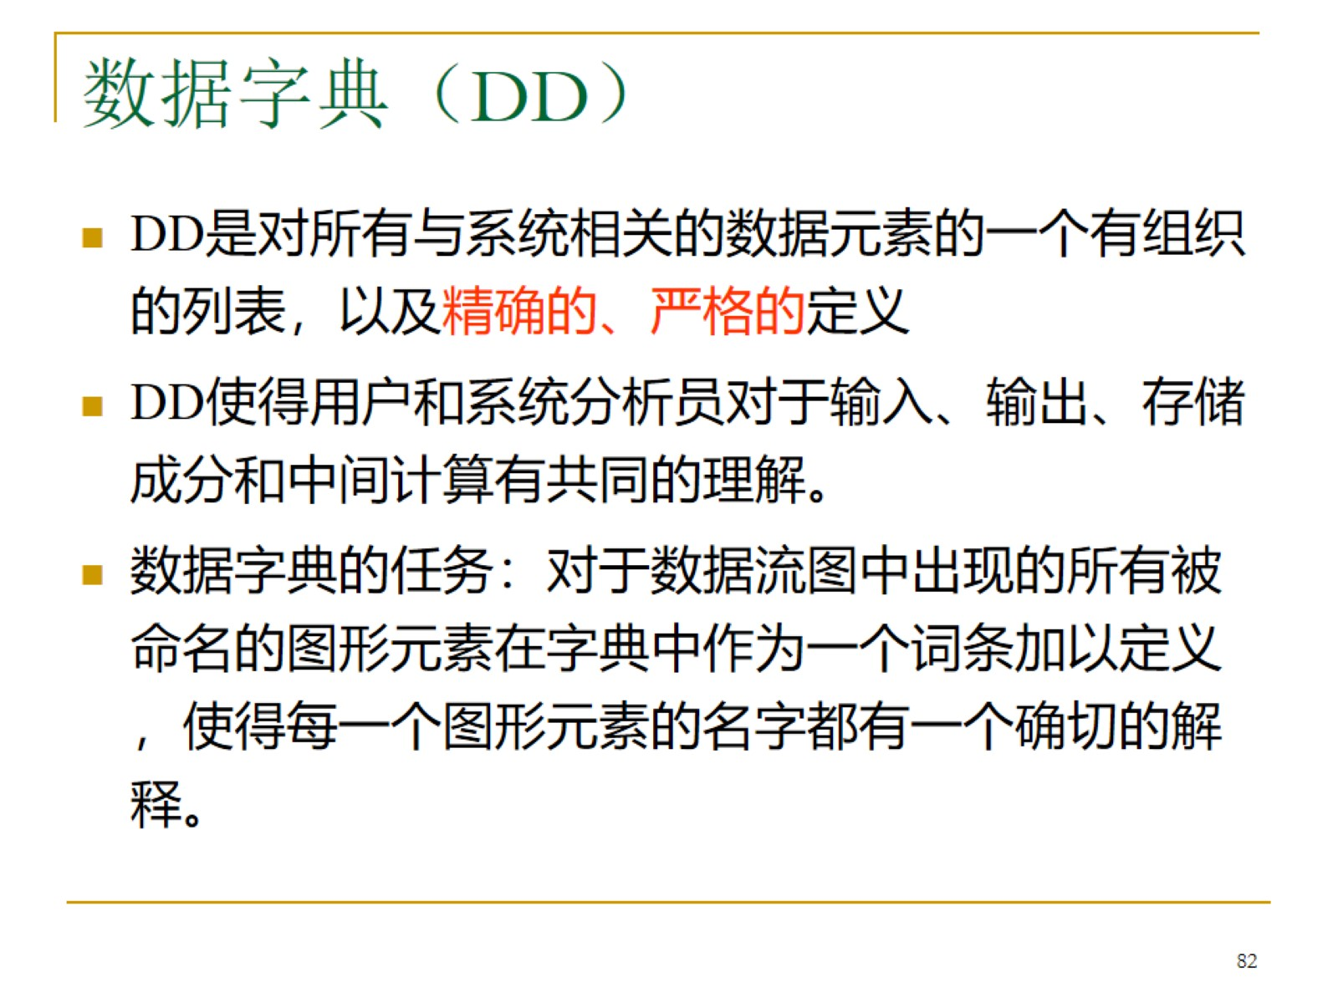
数据字典（DD）

Slide 32
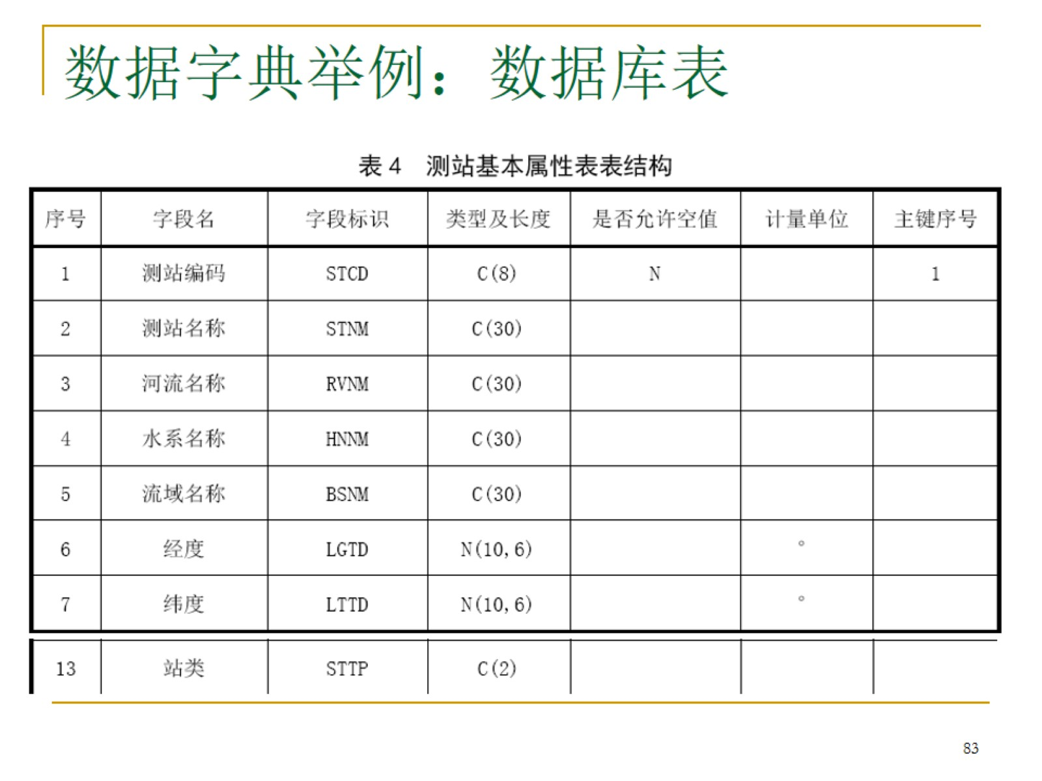
数据字典举例：数据库表

Slide 33
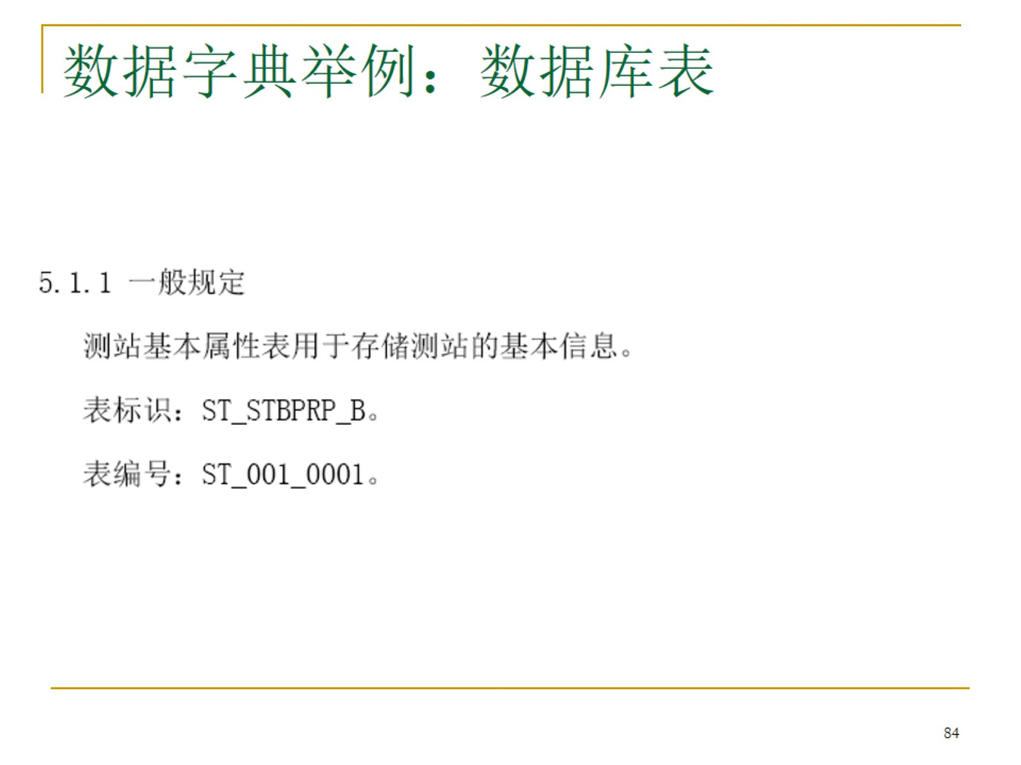
数据字典举例：数据库表

Slide 34
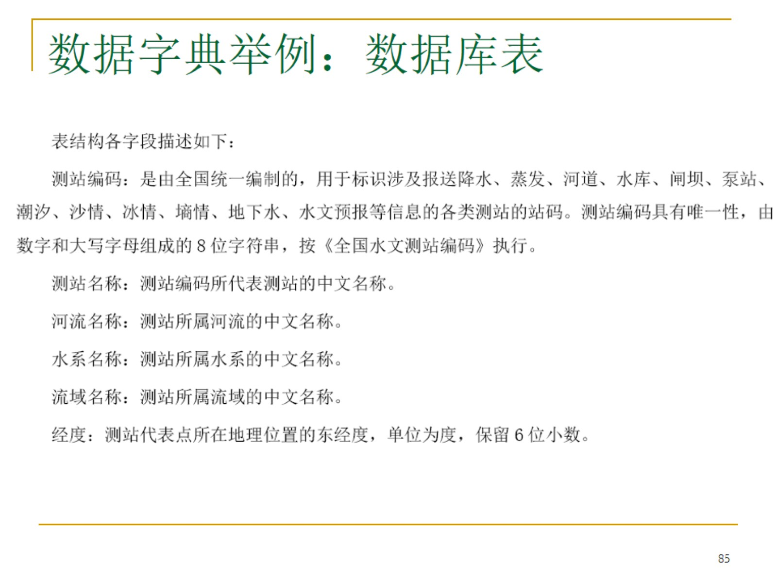
数据字典举例：数据库表

Slide 35
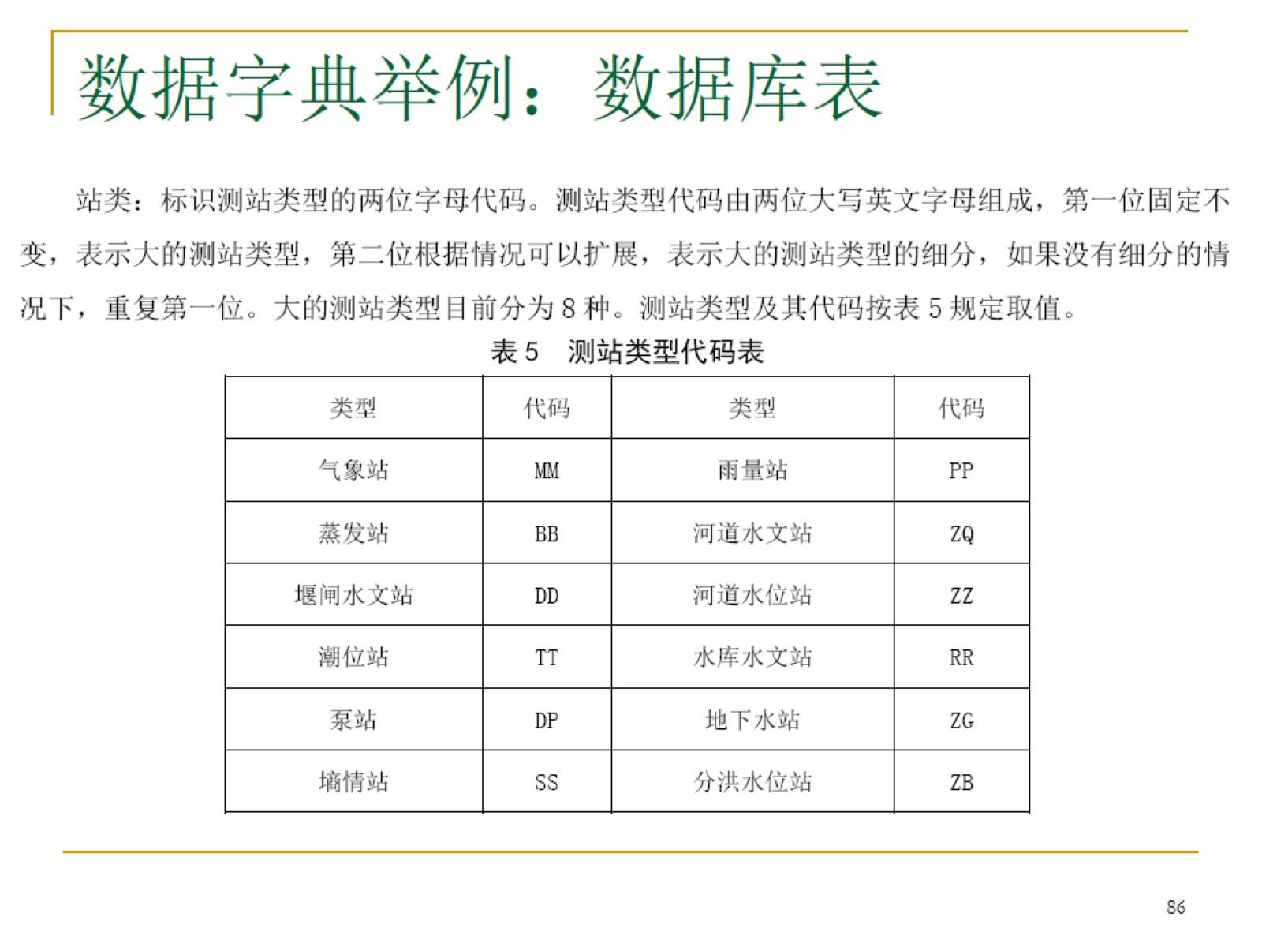
数据字典举例：数据库表

Slide 36
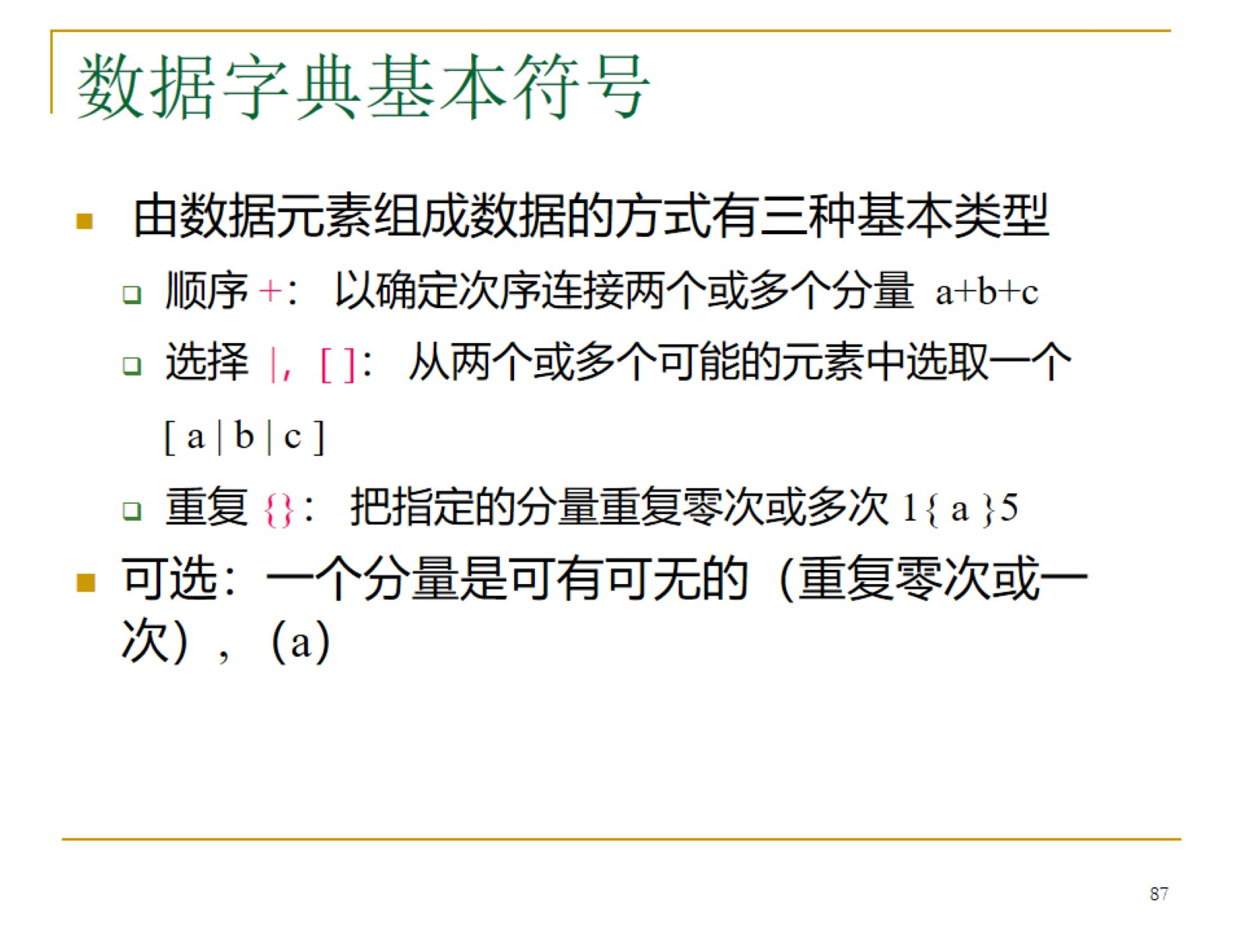
数据字典基本符号

Slide 37
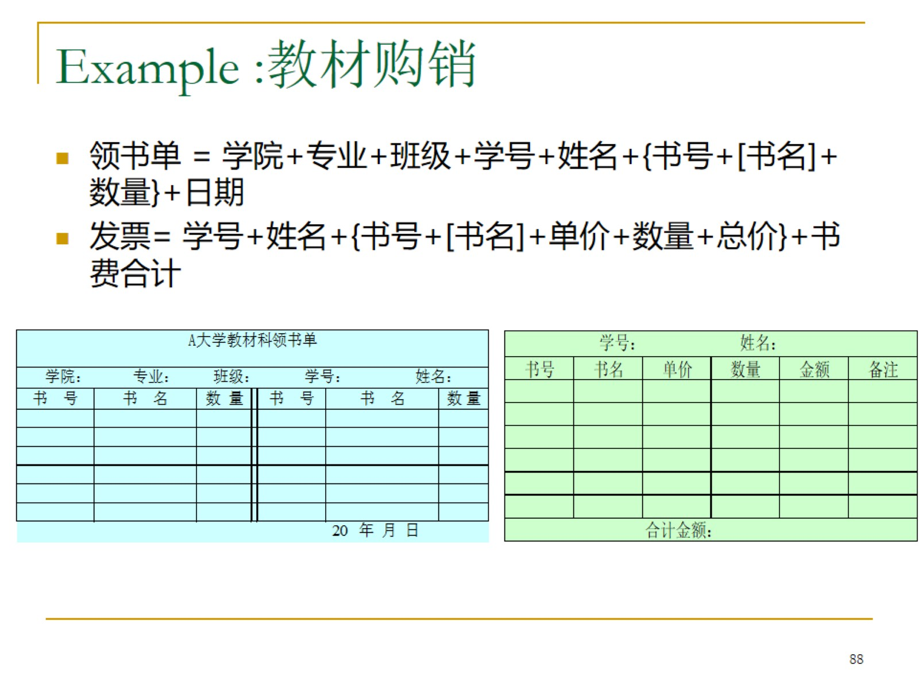
Example :教材购销

Slide 38
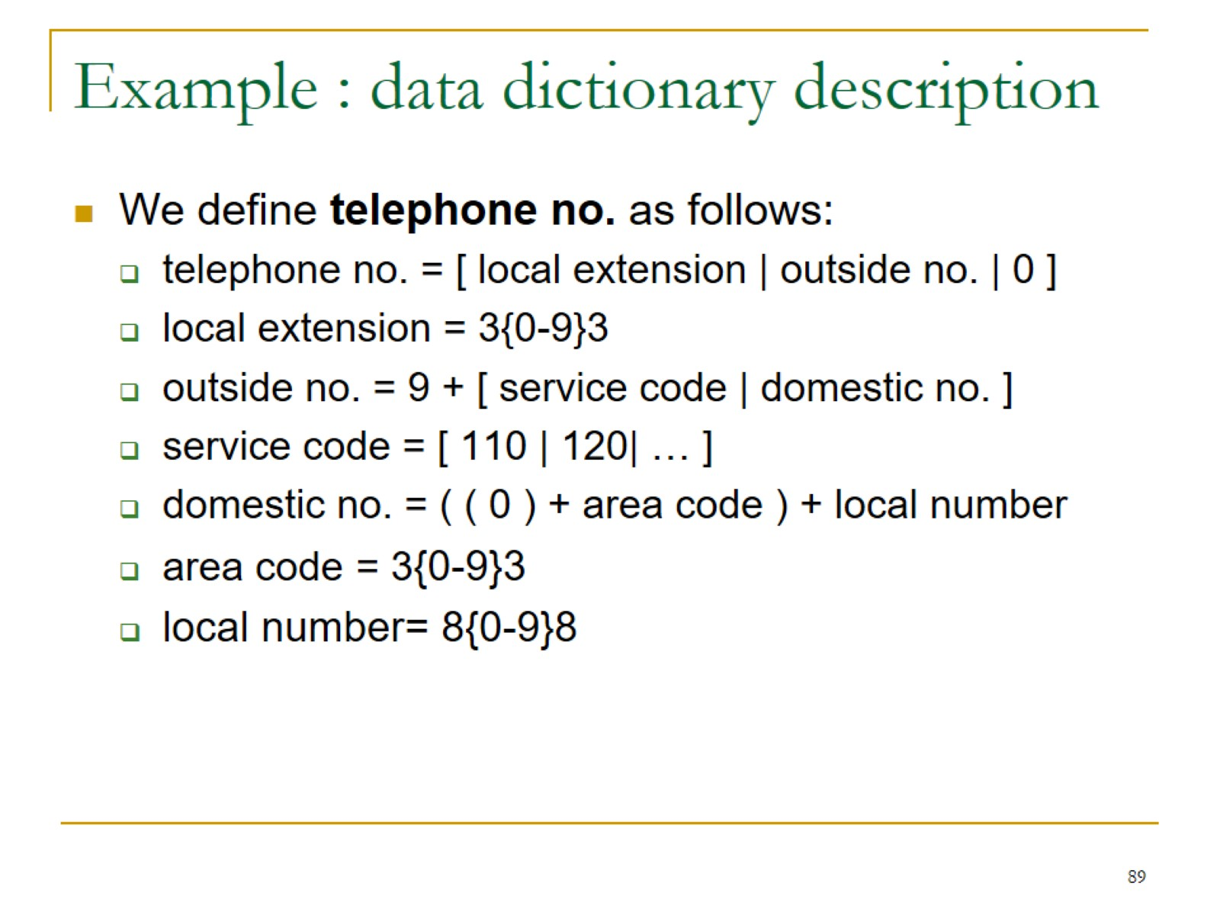
Example : data dictionary description

Slide 39
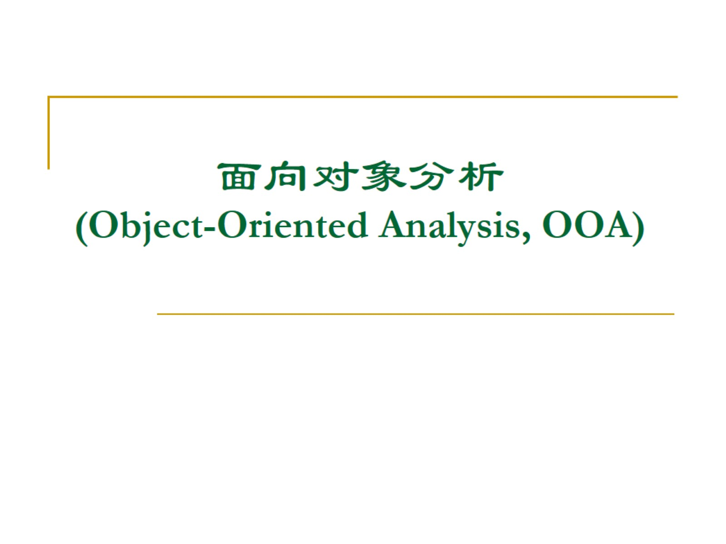
面向对象分析 (Object-Oriented Analysis, OOA)

Slide 40
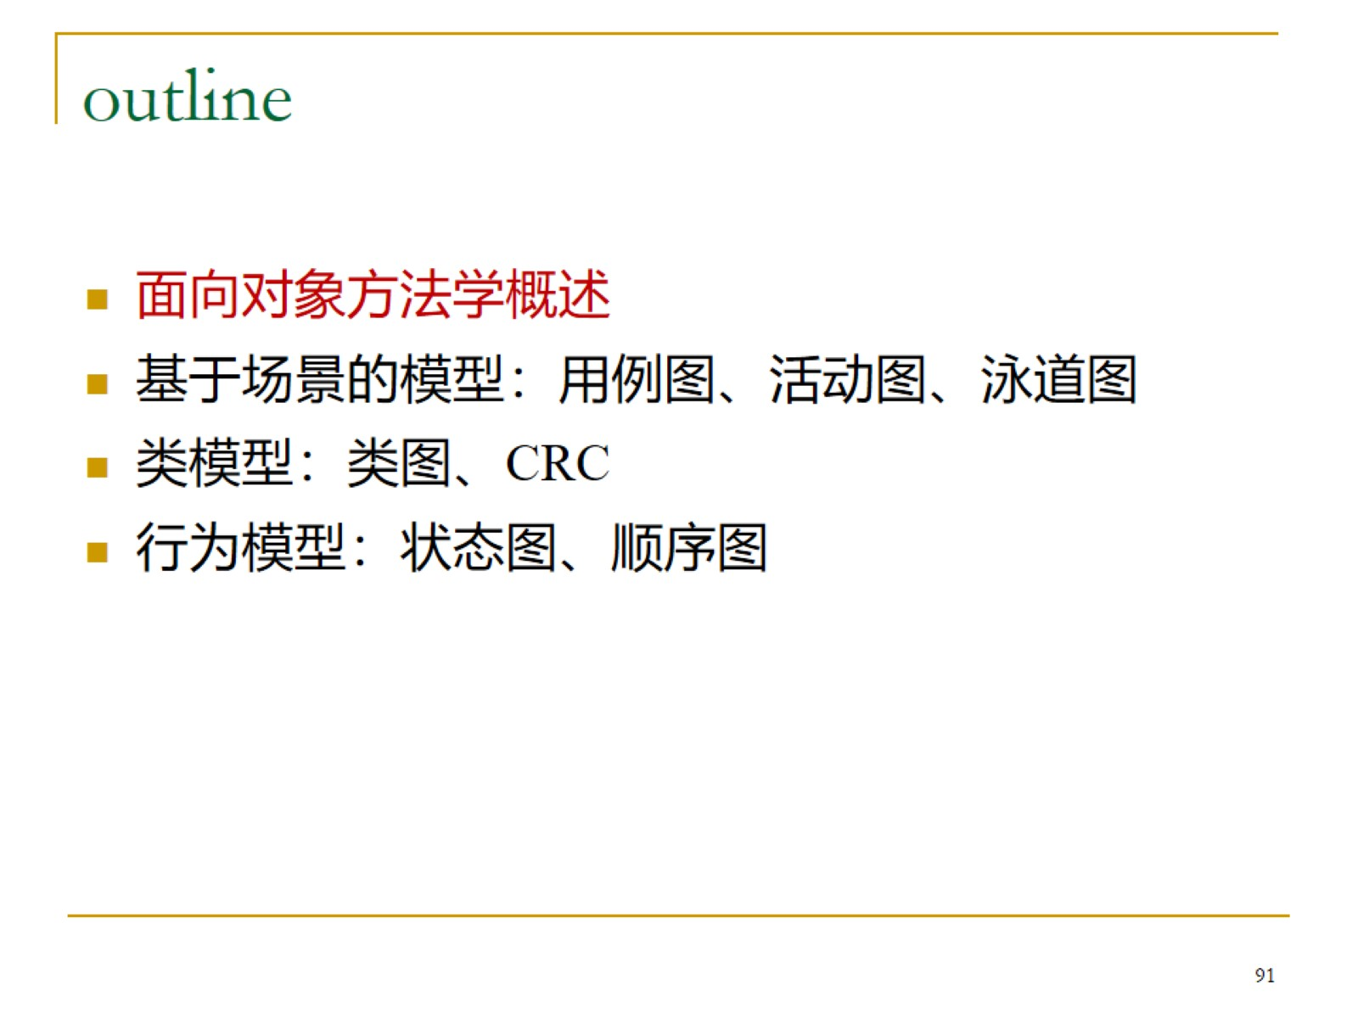
outline

Slide 41
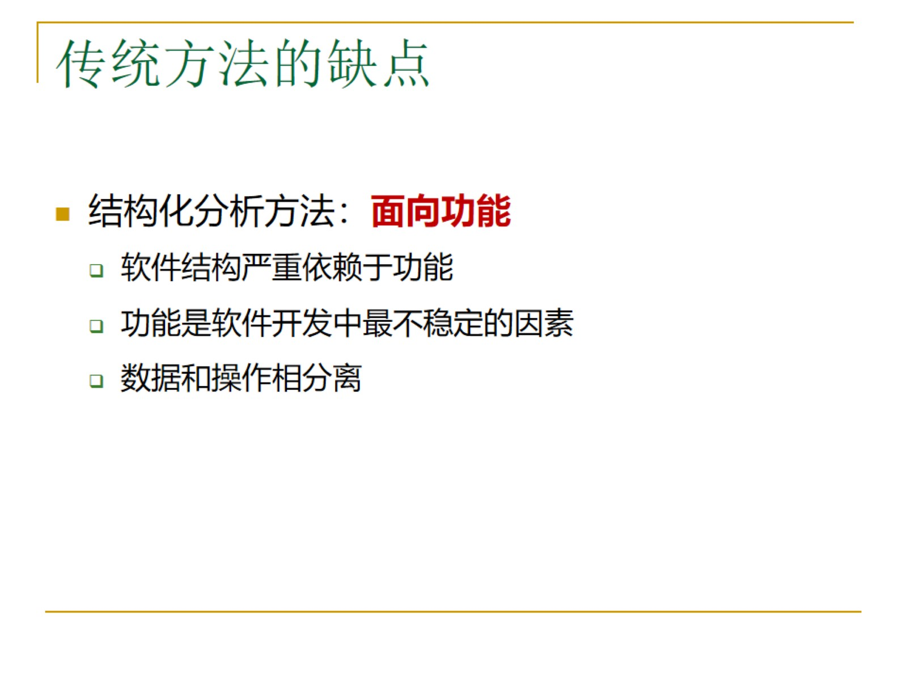
传统方法的缺点

Slide 42
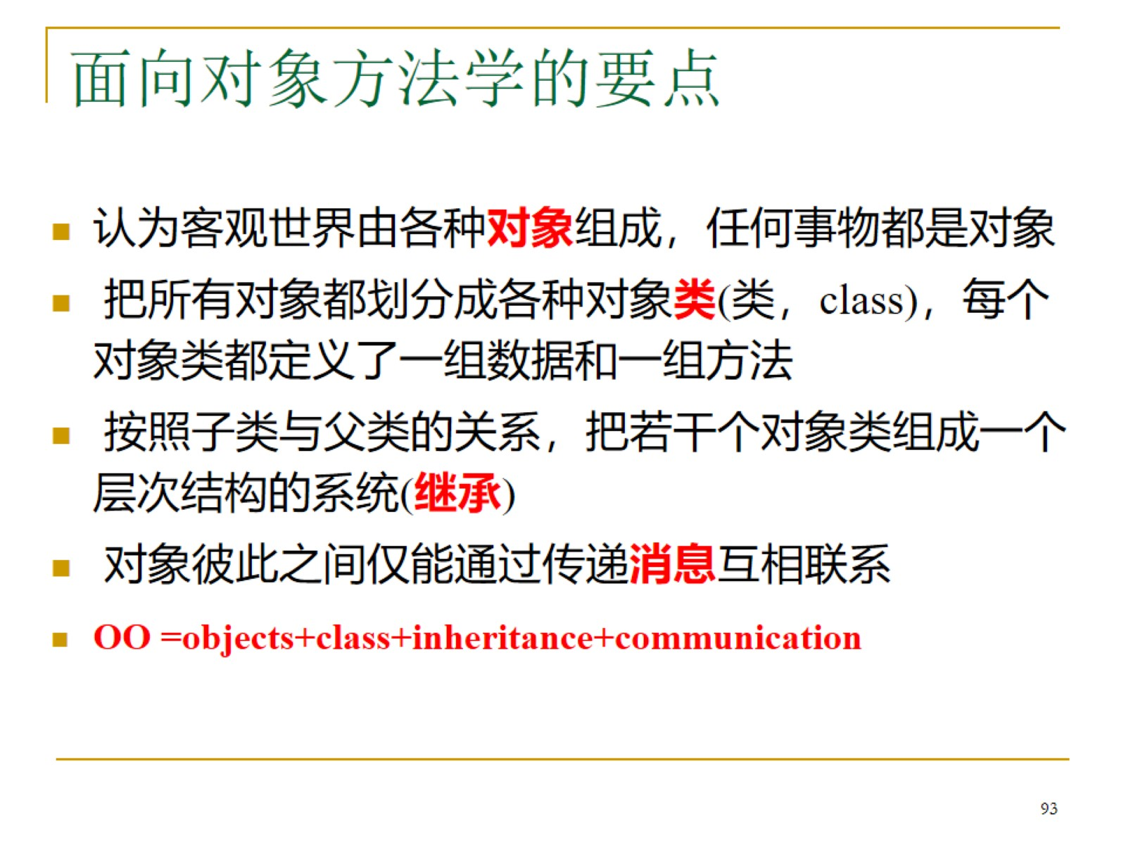
面向对象方法学的要点

Slide 43
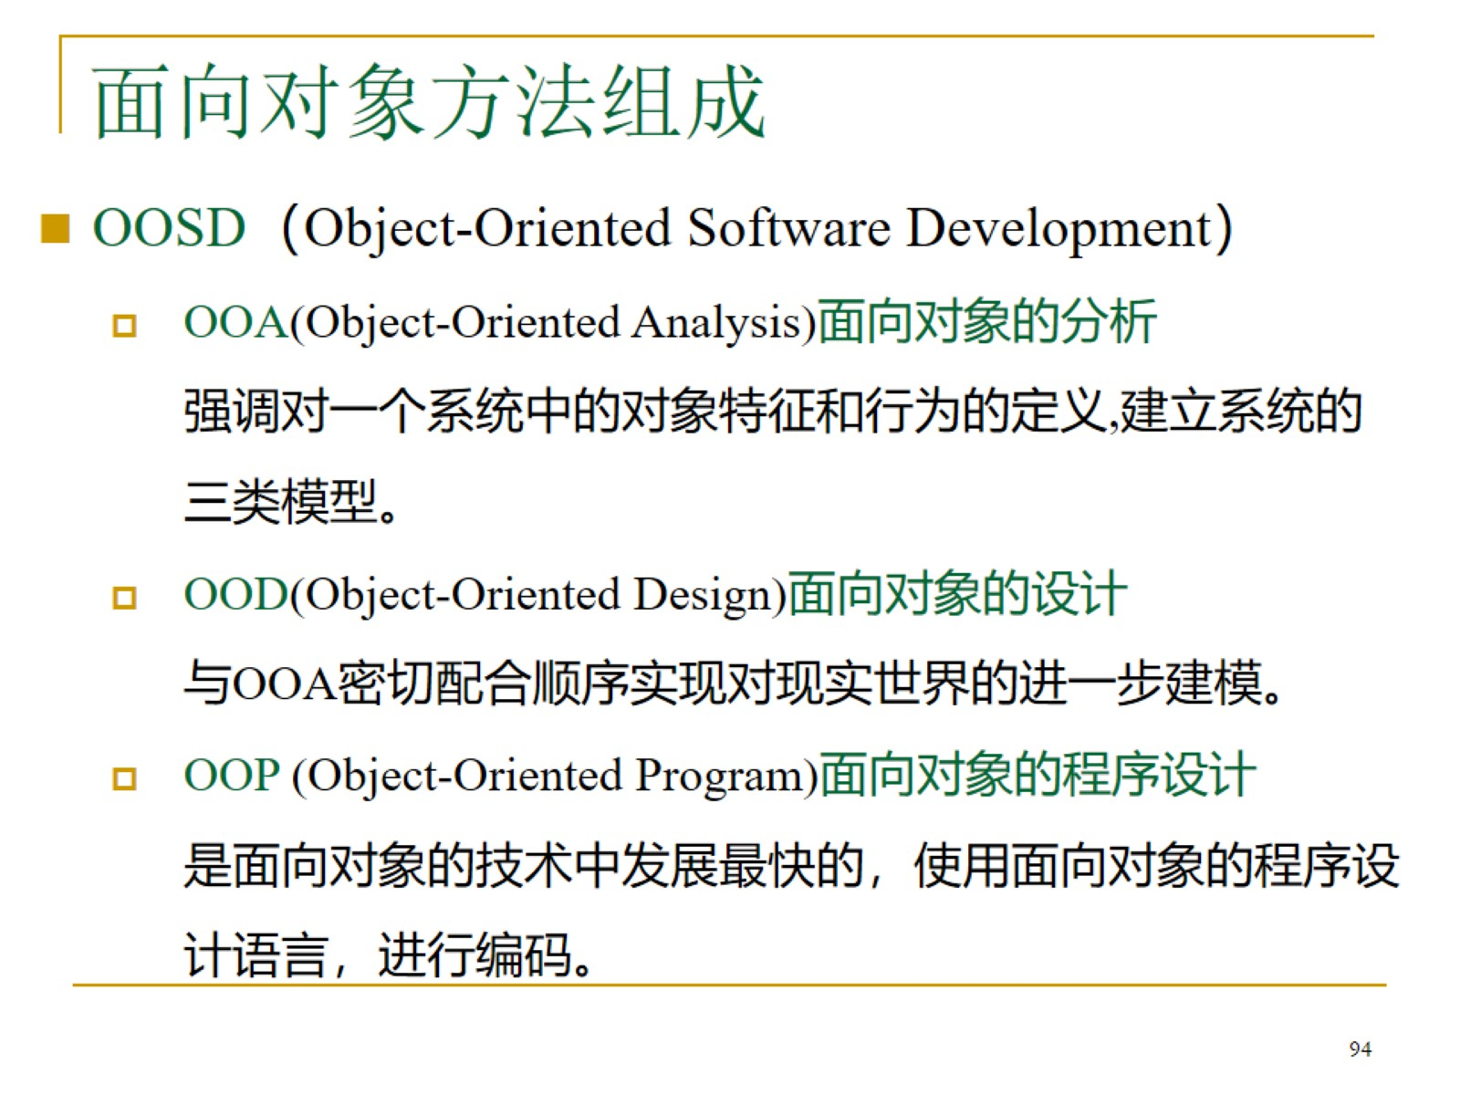
面向对象方法组成

Slide 44
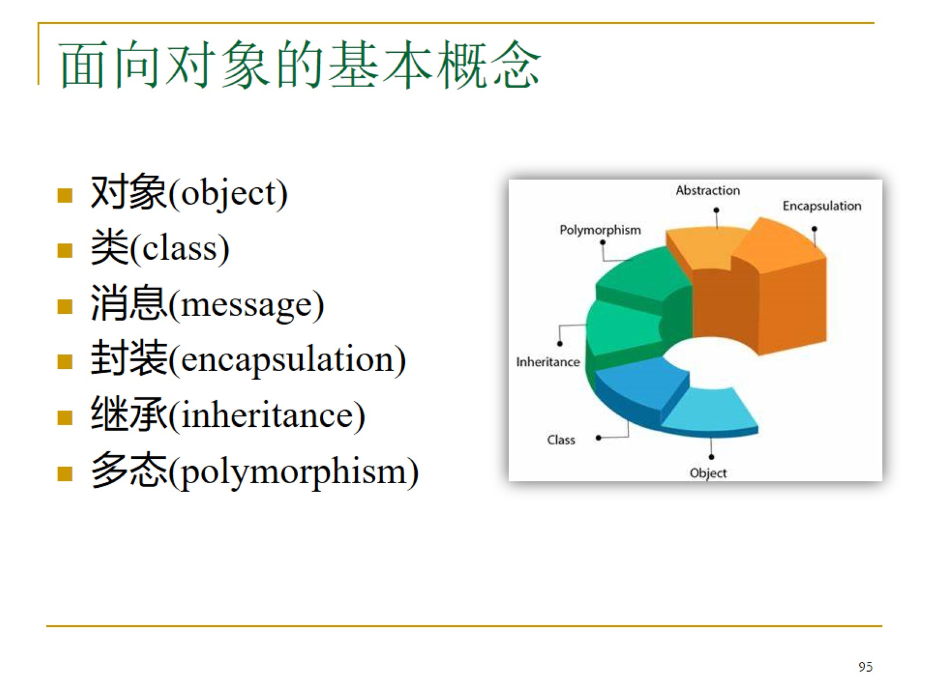
面向对象的基本概念

Slide 45
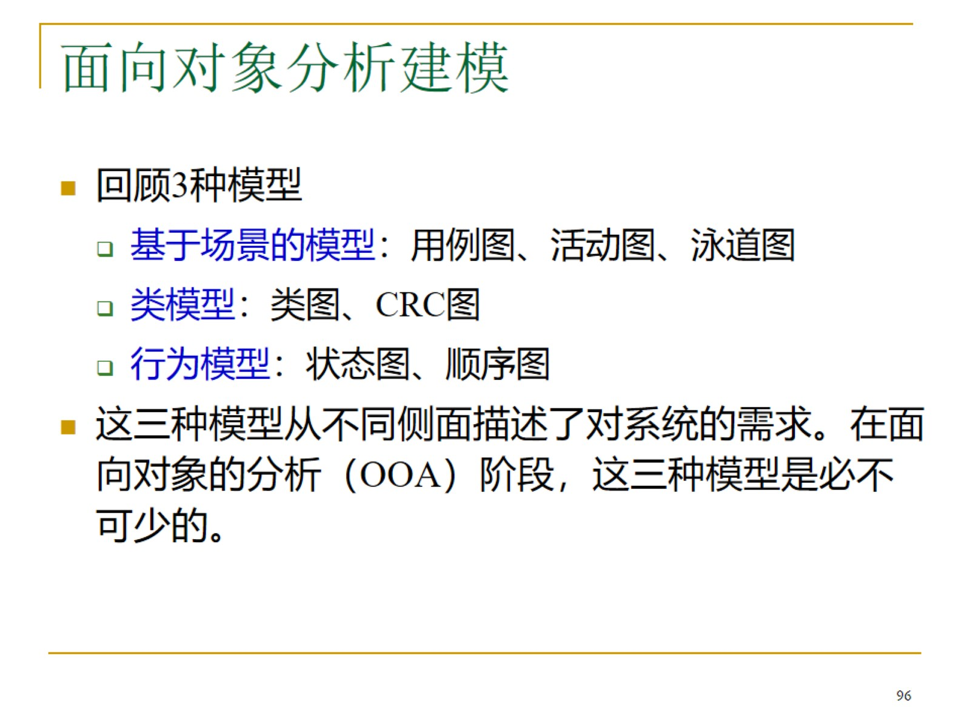
面向对象分析建模

Slide 46
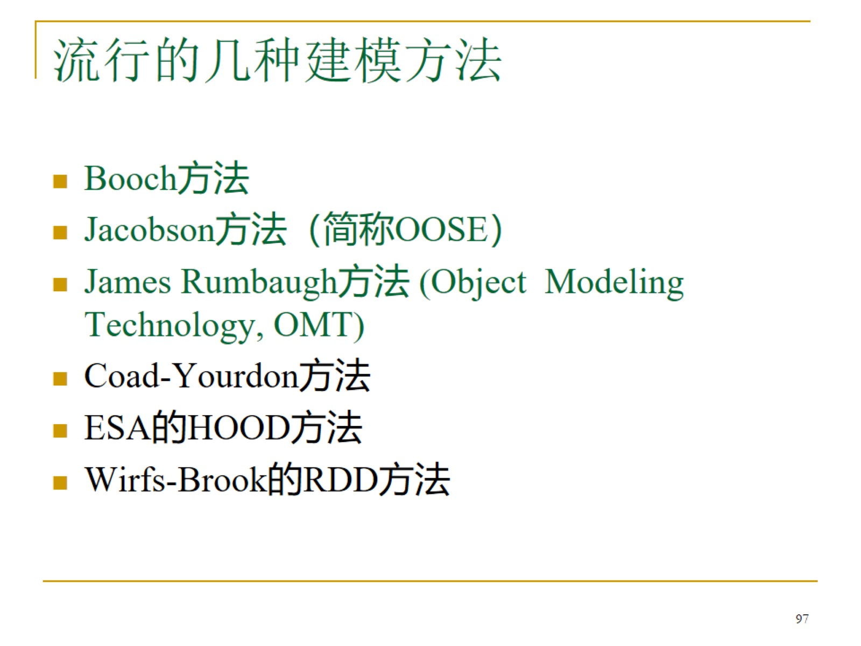
流行的几种建模方法

Slide 47
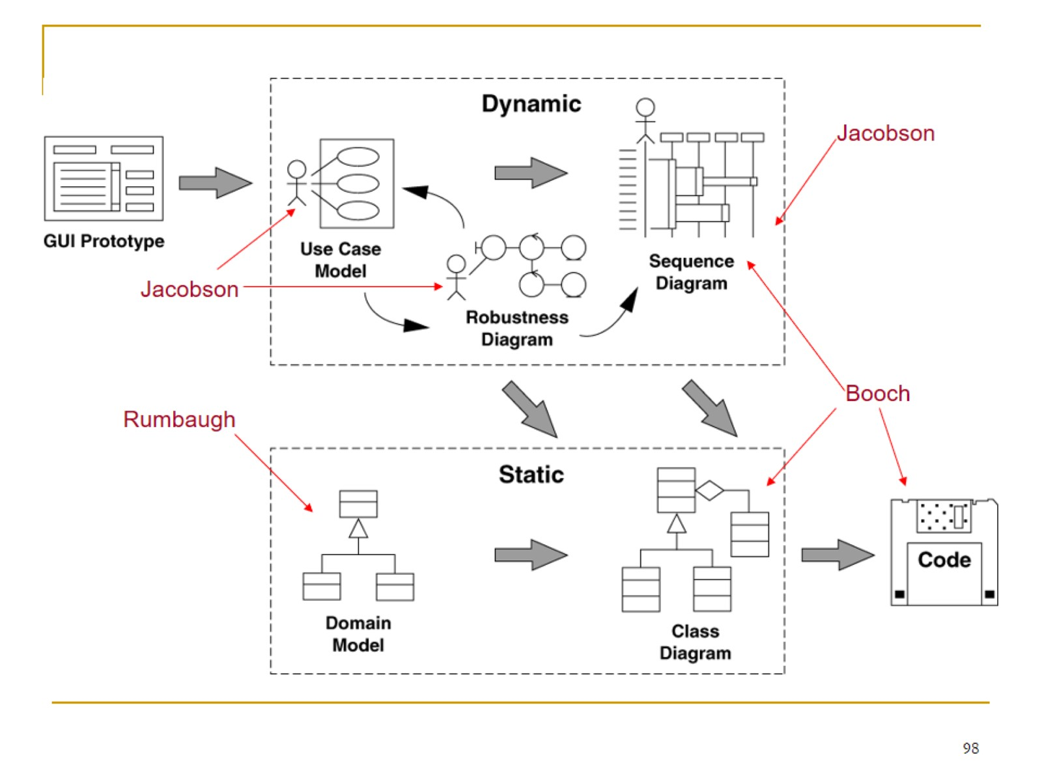

Slide 48
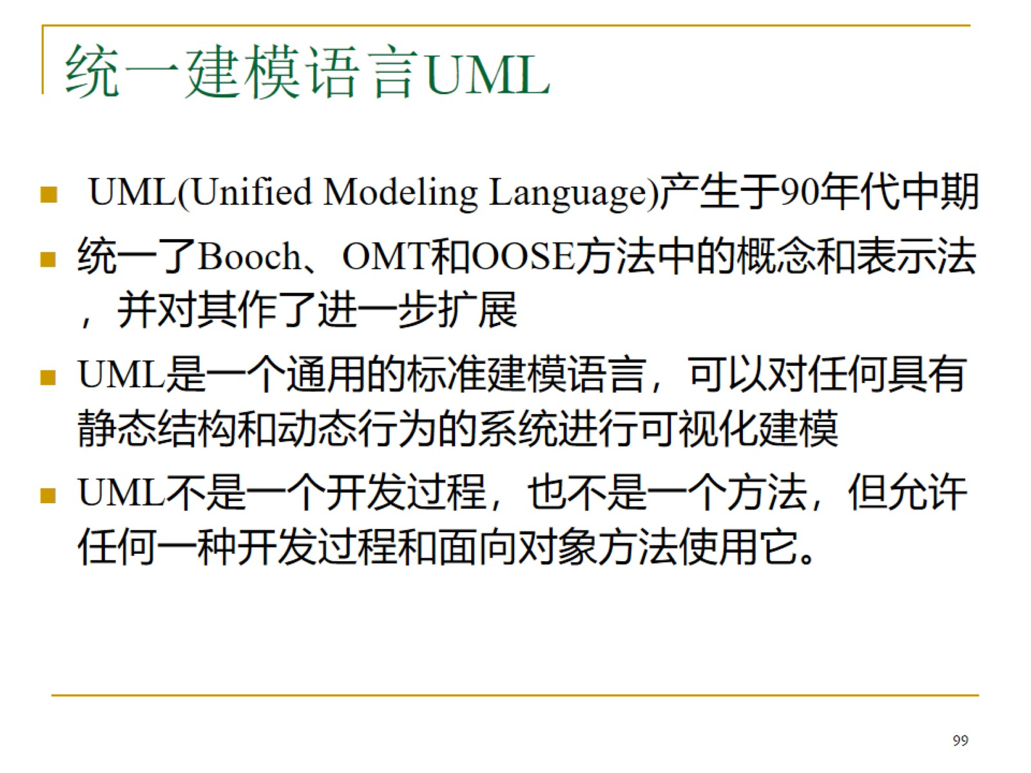
统一建模语言UML

Slide 49
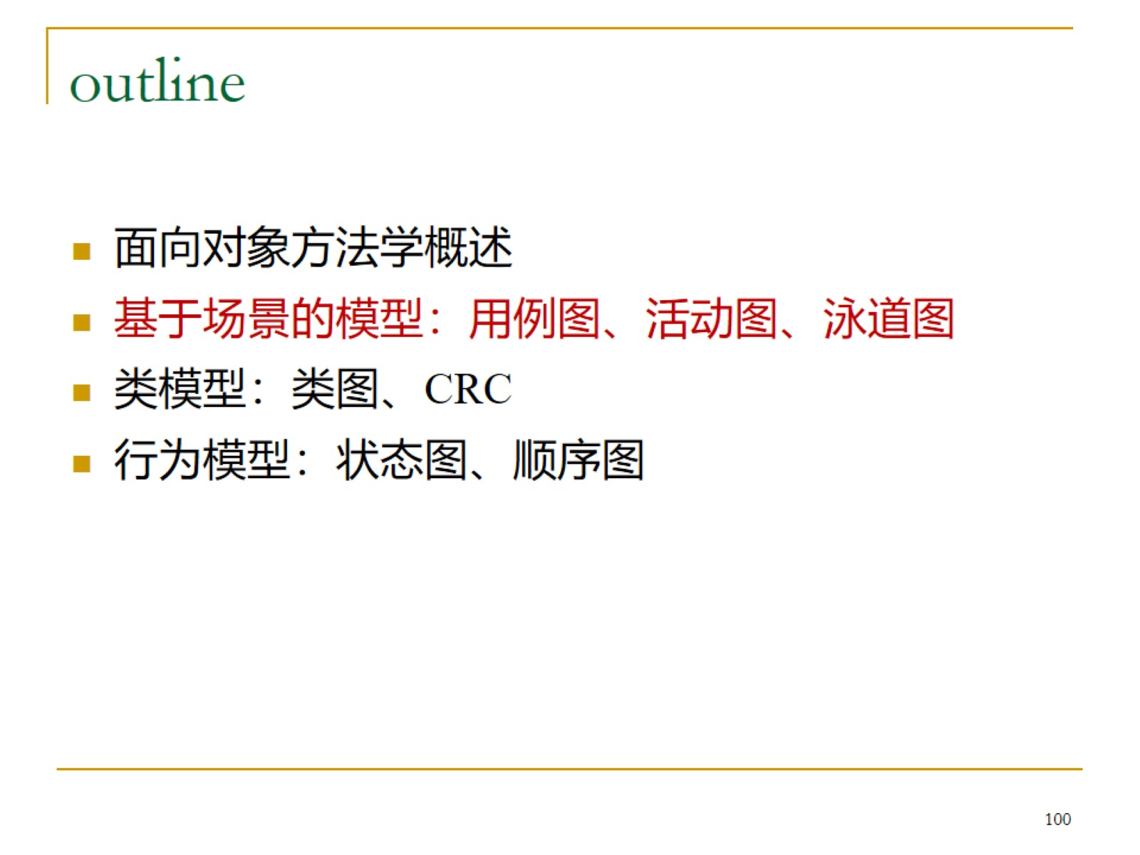
outline

Slide 50
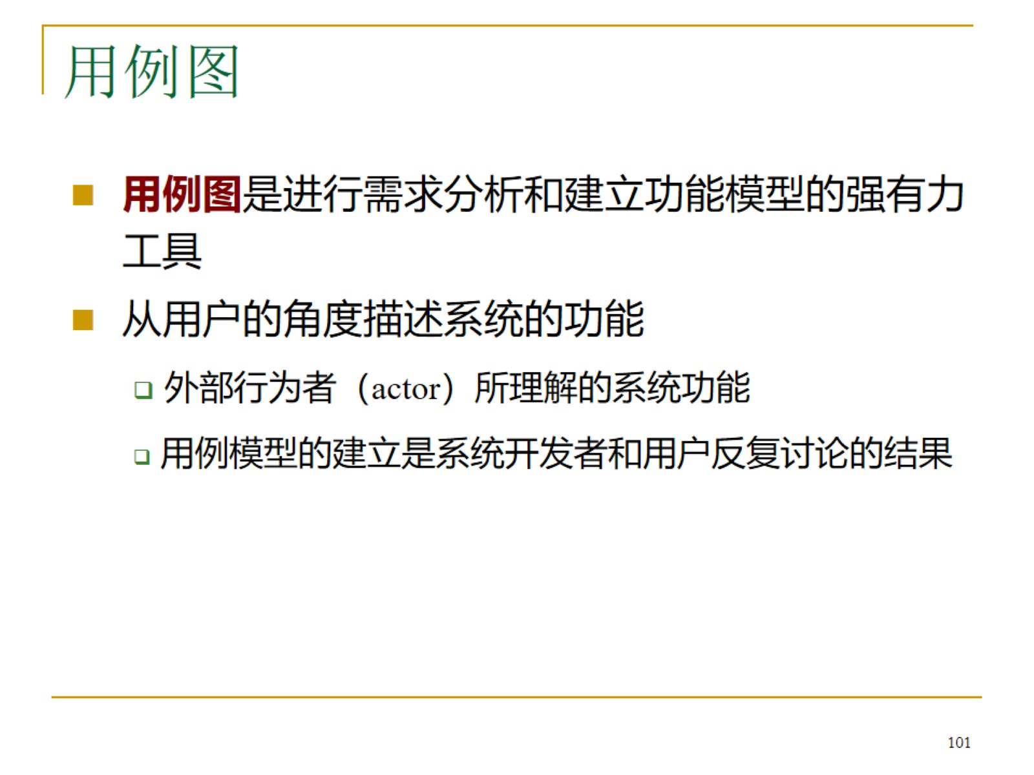

Slide 51

用例图

Slide 52

用例图

Slide 53

图书管理系统用例图

Slide 54

补充用例的UML模型

Slide 55

补充用例的UML模型

Slide 56

outline

Slide 57

类图

Slide 58

类图

Slide 59

类图

Slide 60

类之间的关系

Slide 61

关联关系

Slide 62

关联关系

Slide 63

聚合关系 ：“has-a”

Slide 64

合成关系

Slide 65

泛化：“is-a”

Slide 66

类图示例

Slide 67

依赖
Notes:
依赖 是一种使用关系。故与双向箭头区分

Slide 68

CRC模型

Slide 69

平面设计图CRC

Slide 70

outline

Slide 71

顺序图（Sequence Diagram）

Slide 72

例1：用户登录

Slide 73

例2：查看病人信息

Slide 74

例3：上传数据

Slide 75

实例

